Slide 1

大二轮专题复习
专题五 机械振动与机械波 光学 近代物理 热学
第13讲 近代物理

Slide 2
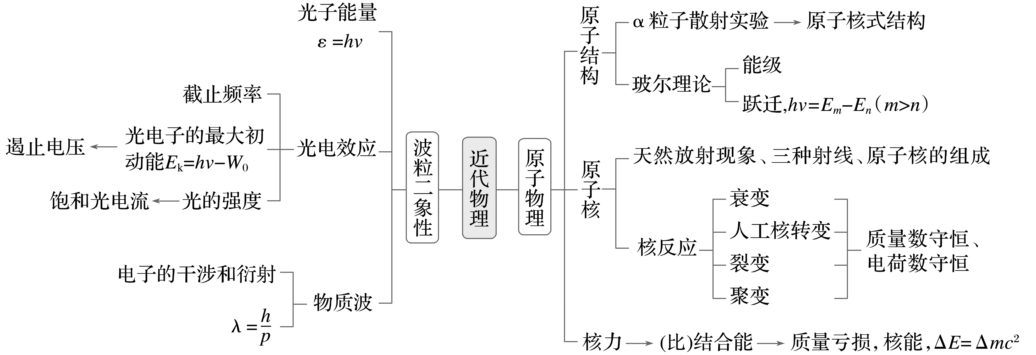
知识体系

Slide 3
内容索引
考点一 光子的能量和动量 粒子的波动性
考点二 光电效应
考点三 原子结构与玻尔理论
考点四 核反应 核能
专题强化练

Slide 4
考点一 光子的能量和动量 粒子的波动性

Slide 5
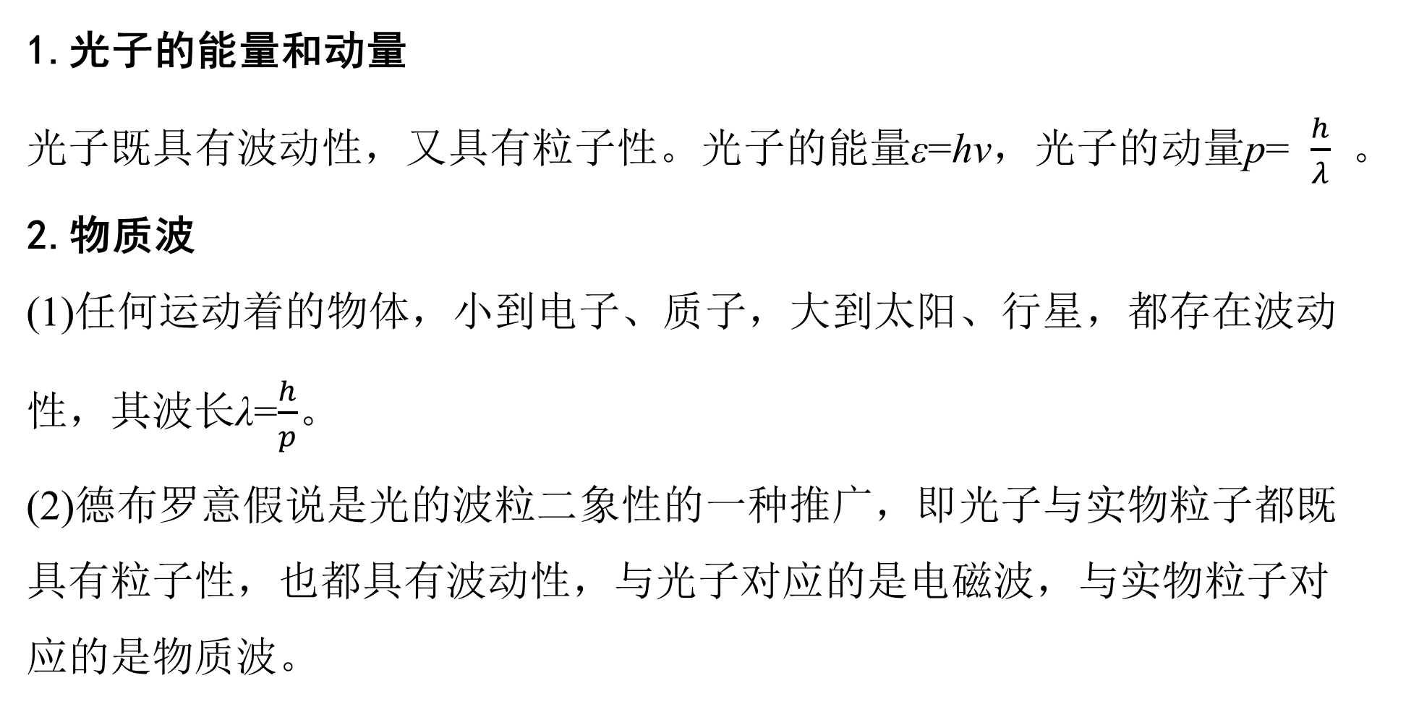
1.光子的能量和动量
光子既具有波动性，又具有粒子性。光子的能量ε=hν，光子的动量p=$\frac{h}{λ}$。
2.物质波
(1)任何运动着的物体，小到电子、质子，大到太阳、行星，都存在波动性，其波长λ=$\frac{h}{p}$。
(2)德布罗意假说是光的波粒二象性的一种推广，即光子与实物粒子都既具有粒子性，也都具有波动性，与光子对应的是电磁波，与实物粒子对应的是物质波。

Slide 6
(2025·湖南长沙市一模)2024年是量子力学诞生的一百周年，一百年前的1924年6月13日，德国哥廷恩大学的玻恩提交了一篇论文，世界上从此有了“量子力学”一词。下列关于量子力学创立初期的奠基性事件中说法正确的是
A.普朗克提出能量子的假设成功解释了黑体辐射的实验规律
B.爱因斯坦提出光子假说，并成功解释了遏止电压和光照强度有关
C.康普顿效应进一步证实了光的波动说
D.玻尔原子理论认为原子的能级是连续的，并成功解释了氢原子只能发
出一系列特定波长的光
例1
√

Slide 7
解析
普朗克提出能量子的假设成功解释了黑体辐射的实验规律，故A正确；
爱因斯坦提出光子假说，并成功解释了在发生光电效应时遏止电压与入射光的频率有关，故B错误；
光电效应证明光具有粒子性，康普顿效应进一步证明了光子具有动量，具有粒子特性，故C错误；
玻尔原子理论认为，氢原子只能处于一系列不连续的能量状态中，并成功解释了氢原子只能发出一系列特定波长的光，故D错误。

Slide 8
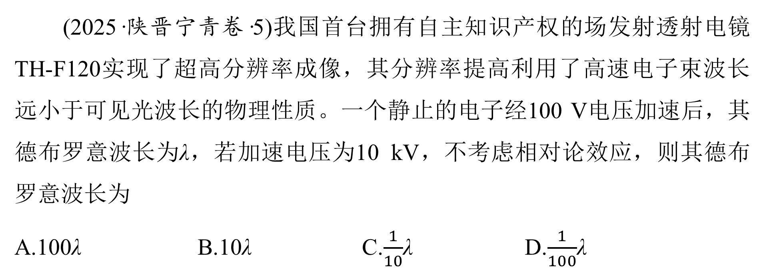
(2025·陕晋宁青卷·5)我国首台拥有自主知识产权的场发射透射电镜TH-F120实现了超高分辨率成像，其分辨率提高利用了高速电子束波长远小于可见光波长的物理性质。一个静止的电子经100 V电压加速后，其德布罗意波长为λ，若加速电压为10 kV，不考虑相对论效应，则其德布罗意波长为
A.100λ B.10λ C.$\frac{1}{10}$λ D.$\frac{1}{100}$λ
例2
√

Slide 9
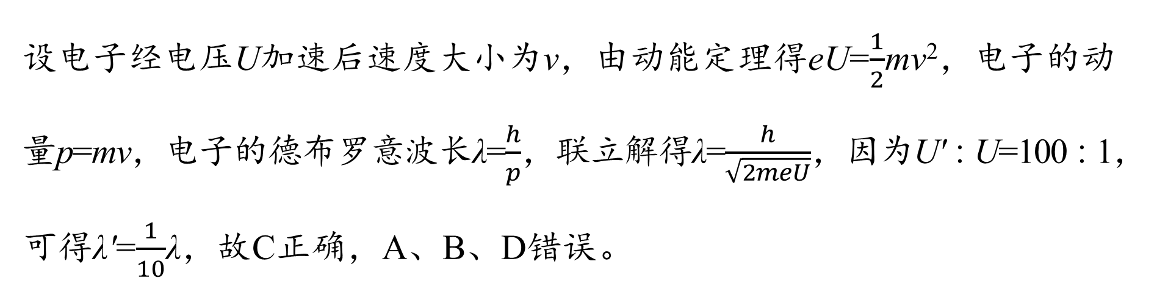
解析
设电子经电压U加速后速度大小为v，由动能定理得eU=$\frac{1}{2}$mv²，电子的动量p=mv，电子的德布罗意波长λ=$\frac{h}{p}$，联立解得λ=$\frac{h}{\sqrt{2meU}}$，因为U'∶U=100∶1，
可得λ'=$\frac{1}{10}$λ，故C正确，A、B、D错误。

Slide 10
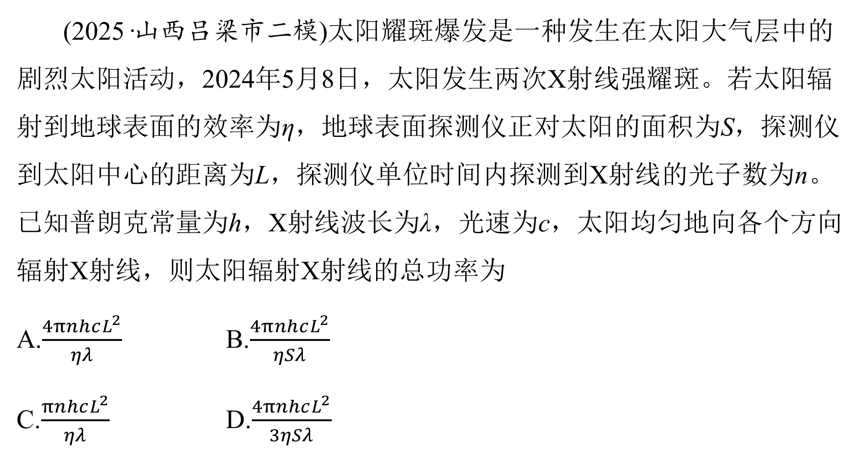
(2025·山西吕梁市二模)太阳耀斑爆发是一种发生在太阳大气层中的剧烈太阳活动，2024年5月8日，太阳发生两次X射线强耀斑。若太阳辐射到地球表面的效率为η，地球表面探测仪正对太阳的面积为S，探测仪到太阳中心的距离为L，探测仪单位时间内探测到X射线的光子数为n。已知普朗克常量为h，X射线波长为λ，光速为c，太阳均匀地向各个方向辐射X射线，则太阳辐射X射线的总功率为
A.$\frac{4πnhcL^{2}}{ηλ}$ B.$\frac{4πnhcL^{2}}{ηSλ}$
C.$\frac{πnhcL^{2}}{ηλ}$ D.$\frac{4πnhcL^{2}}{3ηSλ}$
例3
√

Slide 11
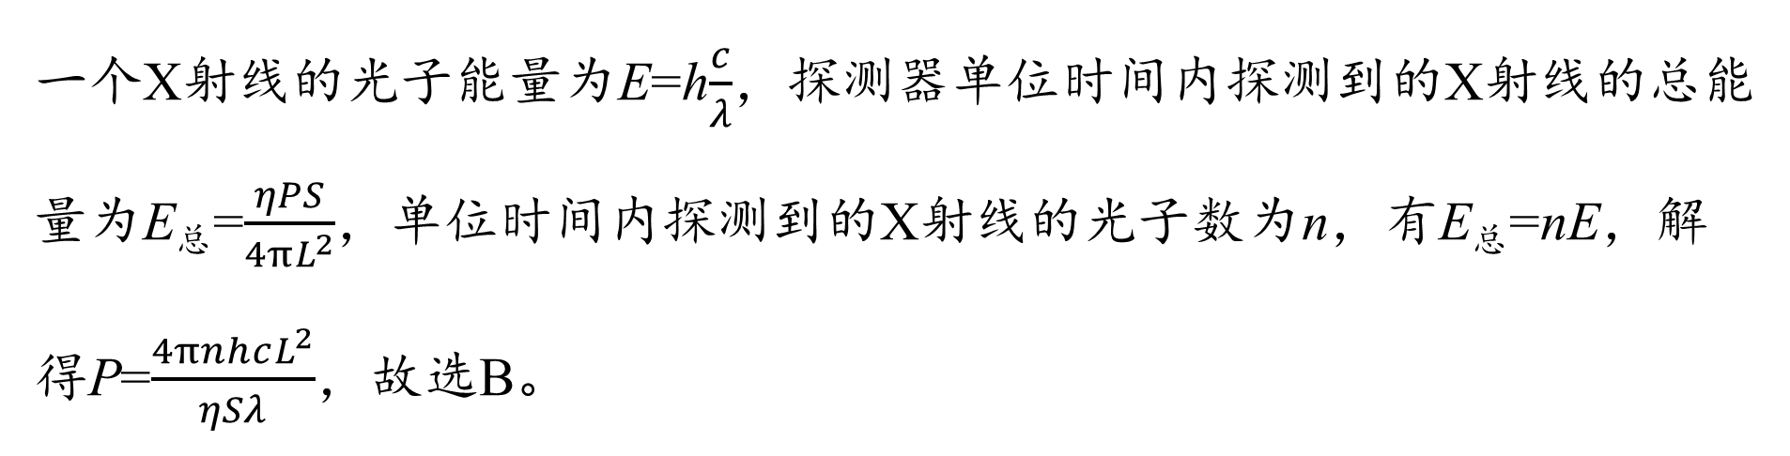
解析
一个X射线的光子能量为E=h$\frac{c}{λ}$，探测器单位时间内探测到的X射线的总能量为E_{总}=$\frac{ηPS}{4πL^{2}}$，单位时间内探测到的X射线的光子数为n，有E_{总}=nE，解得P=$\frac{4πnhcL^{2}}{ηSλ}$，故选B。
返回

Slide 12

考点二 光电效应

Slide 13
1.光电效应两条对应关系
(1)光子频率高→光子能量大→光电子的最大初动能大；
(2)光照强度大(同种频率的光)→光子数目多→发射光电子多→饱和光电流大。

Slide 14
2.定量分析时应抓住三个关系式
爱因斯坦光电效应方程 | E_{k}=hν-W₀
光电子的最大初动能与遏止电压的关系 | E_{k}=eU_{c}
逸出功与截止频率的关系 | W₀=hν_{c}

Slide 15
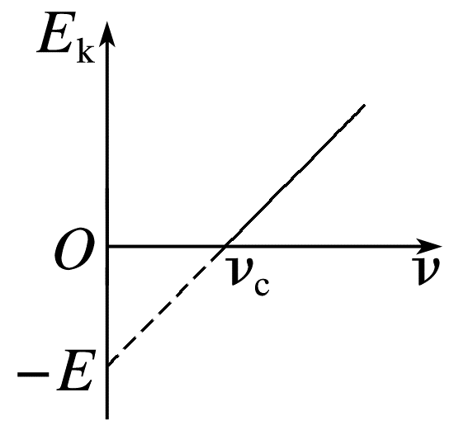
3.光电效应的四类图像分析
图像名称 | 图线形状 | 由图线直接(或间接)得到的物理量
光电子的最大初动能E_{k}与入射光频率ν的关系 | E_{k}=hν-hν_{c} | (1)截止频率：图线与ν轴交点的横坐标ν_{c} (2)逸出功：图线与E_{k}轴交点的纵坐标的绝对值 W₀=|-E|=E (3)普朗克常量：图线的斜率k=h

Slide 16
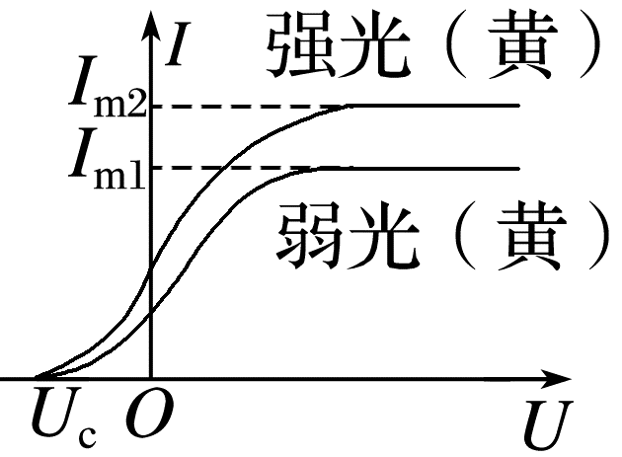
图像名称 | 图线形状 | 由图线直接(或间接)得到的物理量
颜色相同、强度不同的光，光电流与电压的关系 |  | (1)遏止电压U_{c}：图线与横轴交点的横坐标 (2)饱和光电流I_{m1}、I_{m2}：光电流的最大值 (3)最大初动能：E_{k}=eU_{c}

Slide 17
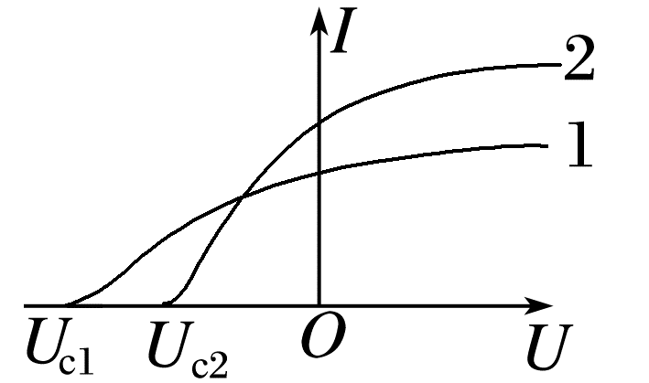
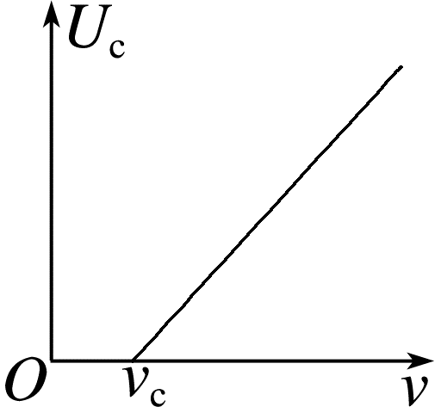
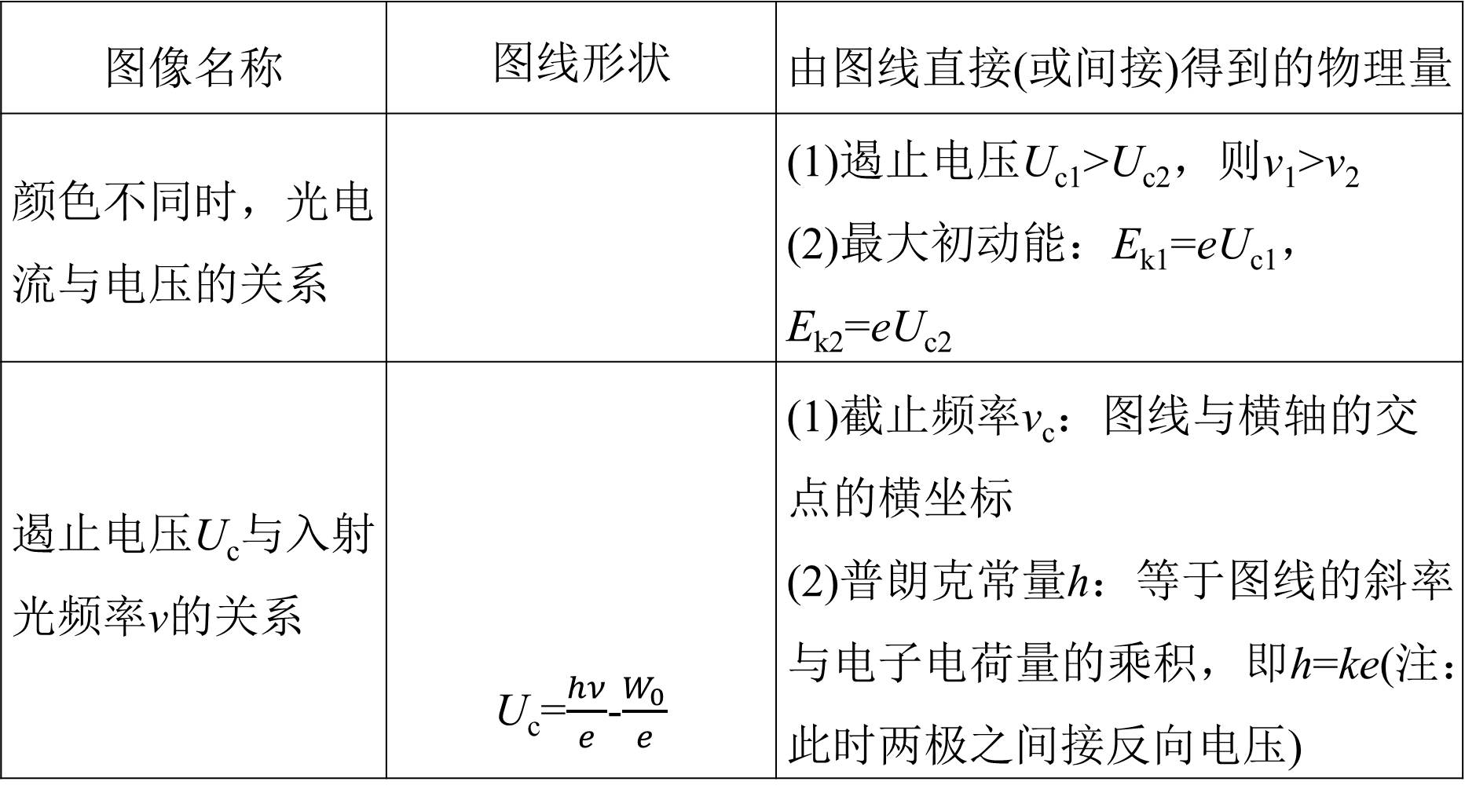
图像名称 | 图线形状 | 由图线直接(或间接)得到的物理量
颜色不同时，光电流与电压的关系 |  | (1)遏止电压U_{c1}>U_{c2}，则ν₁>ν₂ (2)最大初动能：E_{k1}=eU_{c1}，E_{k2}=eU_{c2}
遏止电压U_{c}与入射光频率ν的关系 | U_{c}=$\frac{hν}{e}$-$\frac{W_{0}}{e}$ | (1)截止频率ν_{c}：图线与横轴的交点的横坐标 (2)普朗克常量h：等于图线的斜率与电子电荷量的乘积，即h=ke(注：此时两极之间接反向电压)

Slide 18
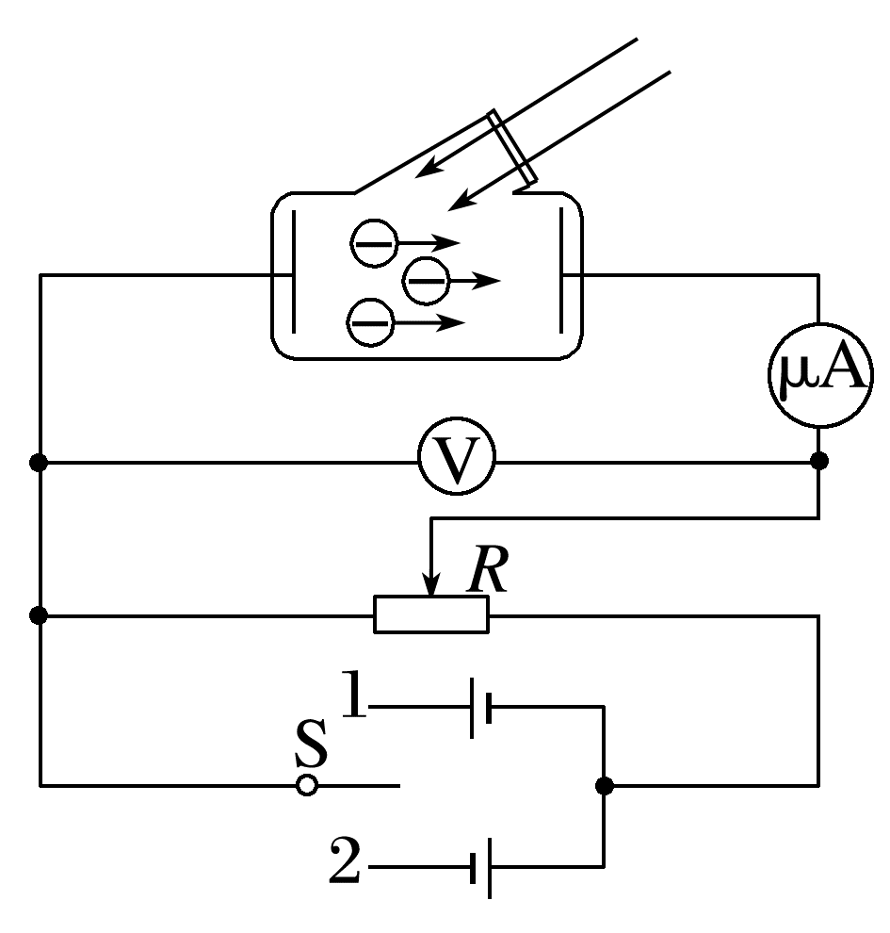
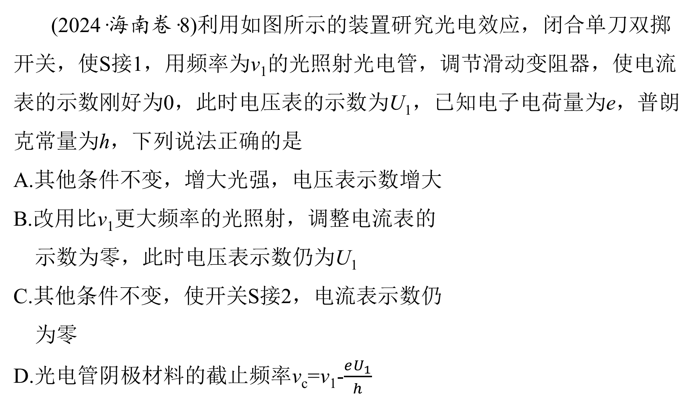
(2024·海南卷·8)利用如图所示的装置研究光电效应，闭合单刀双掷开关，使S接1，用频率为ν₁的光照射光电管，调节滑动变阻器，使电流表的示数刚好为0，此时电压表的示数为U₁，已知电子电荷量为e，普朗克常量为h，下列说法正确的是
A.其他条件不变，增大光强，电压表示数增大
B.改用比ν₁更大频率的光照射，调整电流表的
示数为零，此时电压表示数仍为U₁
C.其他条件不变，使开关S接2，电流表示数仍
为零
D.光电管阴极材料的截止频率ν_{c}=ν₁-$\frac{eU_{1}}{h}$
例4
√

Slide 19
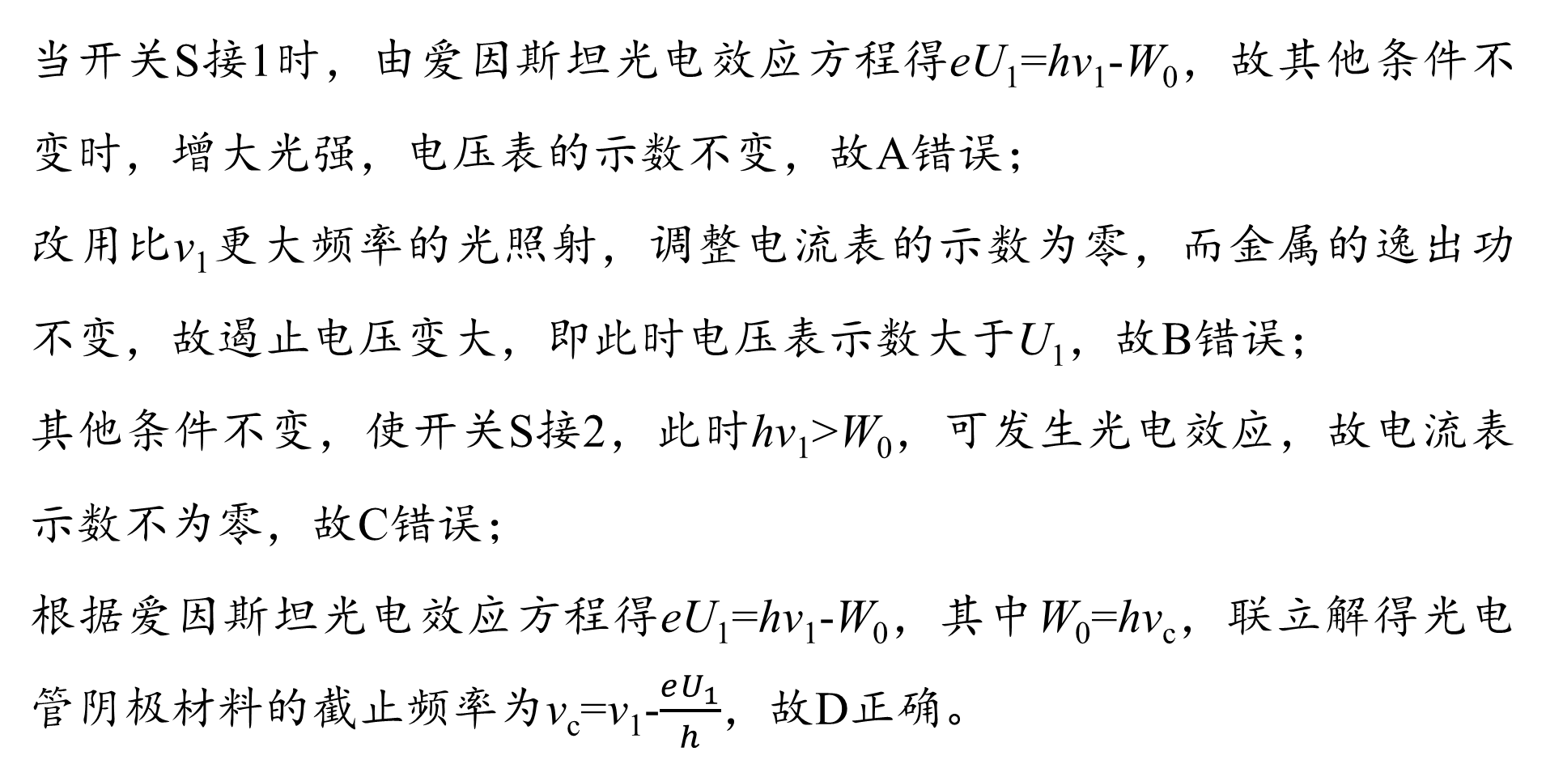
解析
当开关S接1时，由爱因斯坦光电效应方程得eU₁=hν₁-W₀，故其他条件不变时，增大光强，电压表的示数不变，故A错误；
改用比ν₁更大频率的光照射，调整电流表的示数为零，而金属的逸出功不变，故遏止电压变大，即此时电压表示数大于U₁，故B错误；
其他条件不变，使开关S接2，此时hν₁>W₀，可发生光电效应，故电流表示数不为零，故C错误；
根据爱因斯坦光电效应方程得eU₁=hν₁-W₀，其中W₀=hν_{c}，联立解得光电管阴极材料的截止频率为ν_{c}=ν₁-$\frac{eU_{1}}{h}$，故D正确。

Slide 20
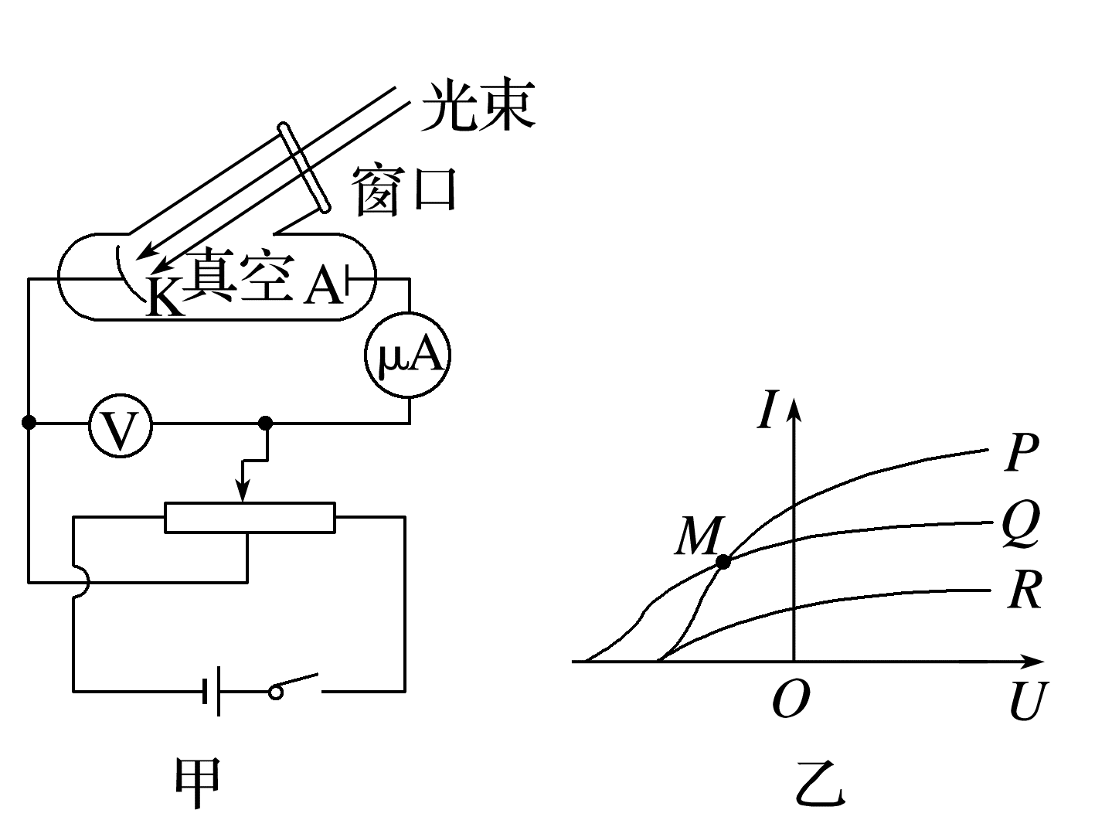
(多选)(2025·浙江1月选考·11)如图甲所示，三束由氢原子发出的可见光P、Q、R分别由真空玻璃管的窗口射向阴极K。调节滑动变阻器，记录电流表与电压表示数，两者关系如图乙所示。下列说法正确的是
A.分别射入同一单缝衍射装置时，Q的中央
亮纹比R宽
B.P、Q产生的光电子在K处最小德布罗意波
长，P大于Q
C.氢原子向第一激发态跃迁发光时，三束光
中Q对应的能级最高
D.对应于图乙中的M点，单位时间到达阳极A的光电子数目，P多于Q
例5
√
√

Slide 21
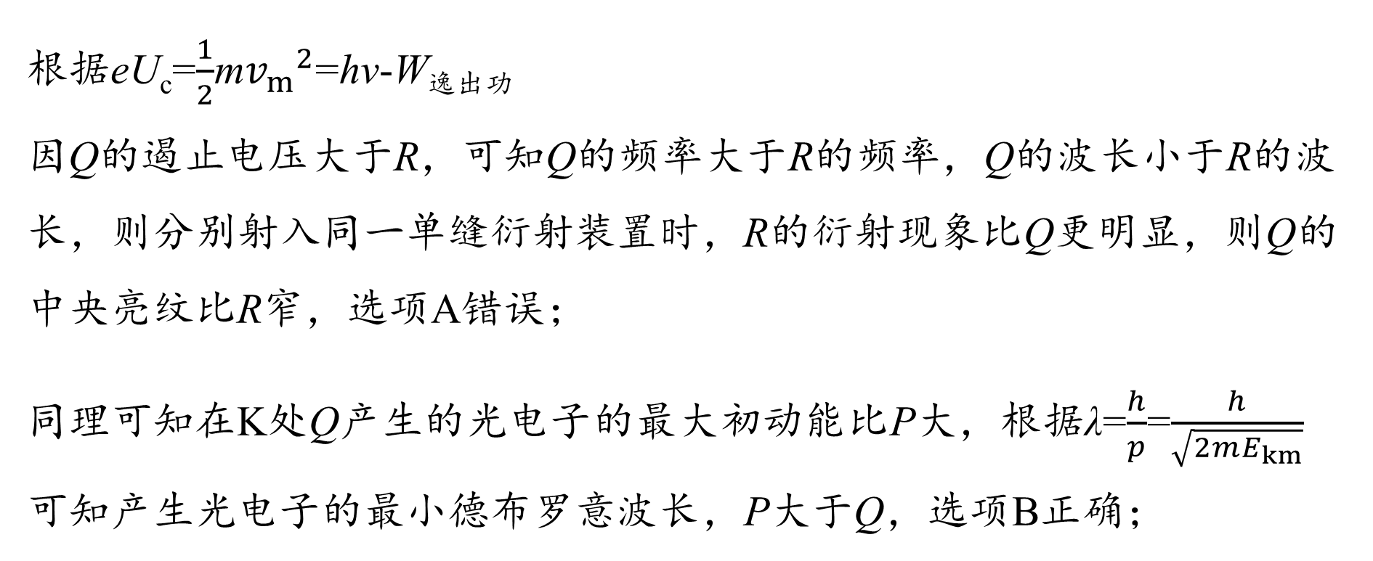
解析
根据eU_{c}=$\frac{1}{2}$m${v_{m}}^{2}$=hν-W_{逸出功}
因Q的遏止电压大于R，可知Q的频率大于R的频率，Q的波长小于R的波长，则分别射入同一单缝衍射装置时，R的衍射现象比Q更明显，则Q的中央亮纹比R窄，选项A错误；
同理可知在K处Q产生的光电子的最大初动能比P大，根据λ=$\frac{h}{p}$=$\frac{h}{\sqrt{2mE_{km}}}$
可知产生光电子的最小德布罗意波长，P大于Q，选项B正确；

Slide 22
解析
因Q对应的能量最大，则氢原子向第一激发态跃迁发光时，根据hν=E_{m}-E₂可知三束光中Q对应的能级最高，选项C正确；
对应于题图乙中的M点，P和Q的光电流相等，可知P和Q单位时间到达阳极A的光电子数目相等，选项D错误。
返回

Slide 23

考点三 原子结构与玻尔理论

Slide 24
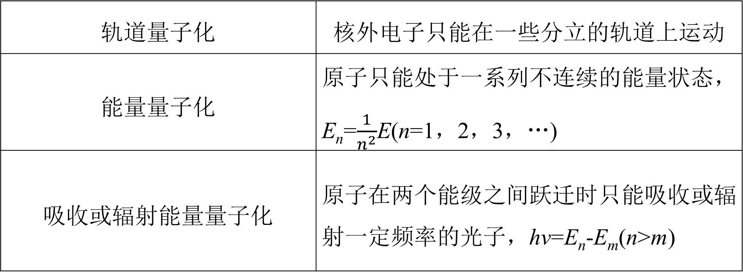
1.玻尔理论的三个假设
轨道量子化 | 核外电子只能在一些分立的轨道上运动
能量量子化 | 原子只能处于一系列不连续的能量状态，E_{n}=$\frac{1}{n^{2}}$E(n=1，2，3，…)
吸收或辐射能量量子化 | 原子在两个能级之间跃迁时只能吸收或辐射一定频率的光子，hν=E_{n}-E_{m}(n>m)

Slide 25
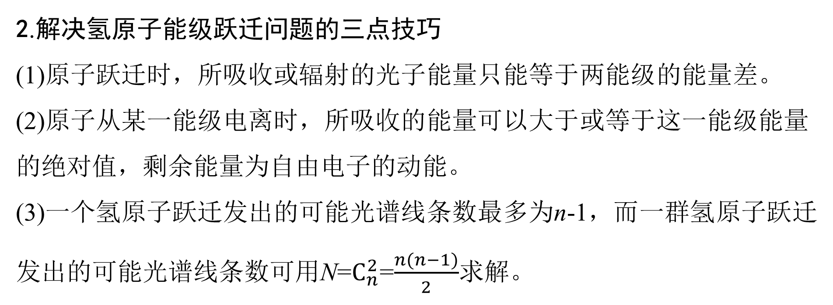
2.解决氢原子能级跃迁问题的三点技巧
(1)原子跃迁时，所吸收或辐射的光子能量只能等于两能级的能量差。
(2)原子从某一能级电离时，所吸收的能量可以大于或等于这一能级能量的绝对值，剩余能量为自由电子的动能。
(3)一个氢原子跃迁发出的可能光谱线条数最多为n-1，而一群氢原子跃迁发出的可能光谱线条数可用N=$C_{n}^{2}$=$\frac{n(n−1)}{2}$求解。

Slide 26
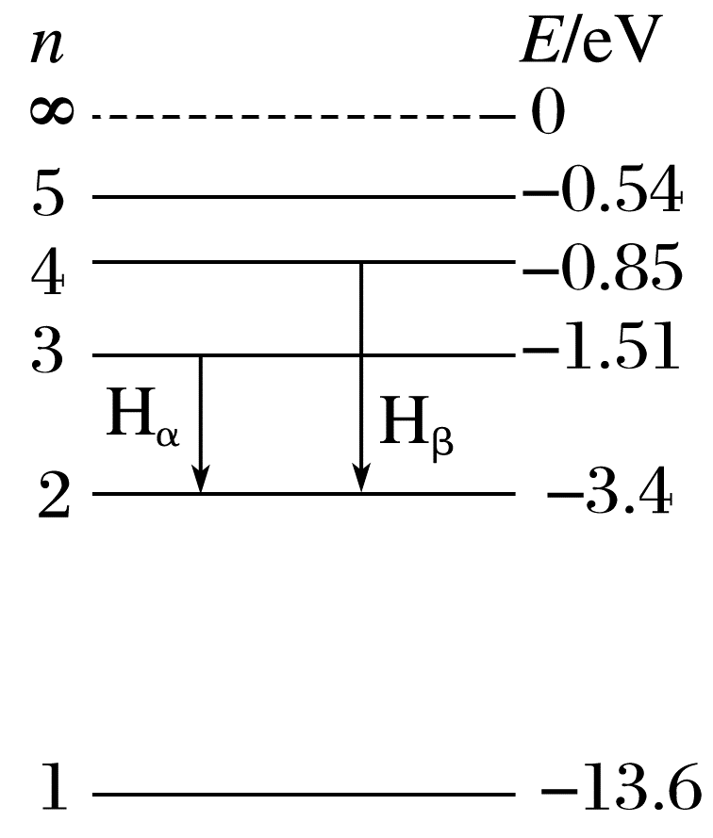
(多选)(2024·重庆卷·8)我国太阳探测科学技术试验卫星“羲和号”在国际上首次成功实现空间太阳H_{α}波段光谱扫描成像。H_{α}和H_{β}分别为氢原子由n=3和n=4能级向n=2能级跃迁产生的谱线(如图)，则
A.H_{α}的波长比H_{β}的小
B.H_{α}的频率比H_{β}的小
C.H_{β}对应的光子能量为3.4 eV
D.H_{β}对应的光子不能使氢原子从基态跃迁到
激发态
例6
√
√

Slide 27
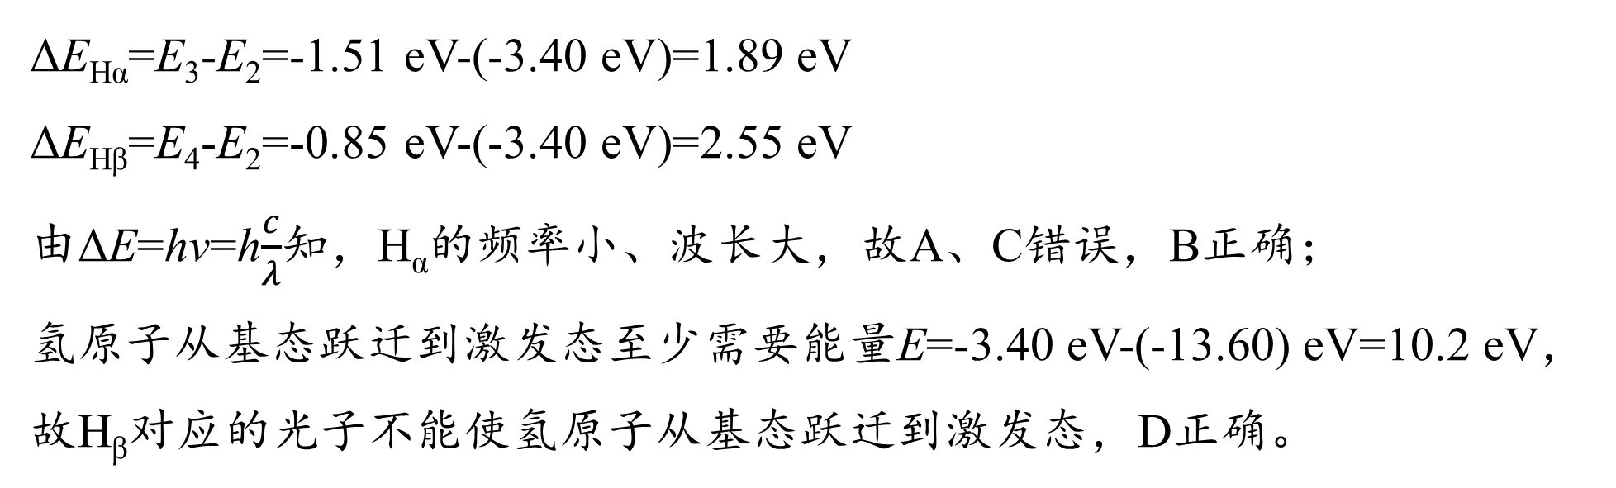
解析
ΔE_{Hα}=E₃-E₂=-1.51 eV-(-3.40 eV)=1.89 eV
ΔE_{Hβ}=E₄-E₂=-0.85 eV-(-3.40 eV)=2.55 eV
由ΔE=hν=h$\frac{c}{λ}$知，H_{α}的频率小、波长大，故A、C错误，B正确；
氢原子从基态跃迁到激发态至少需要能量E=-3.40 eV-(-13.60) eV=10.2 eV，故H_{β}对应的光子不能使氢原子从基态跃迁到激发态，D正确。

Slide 28
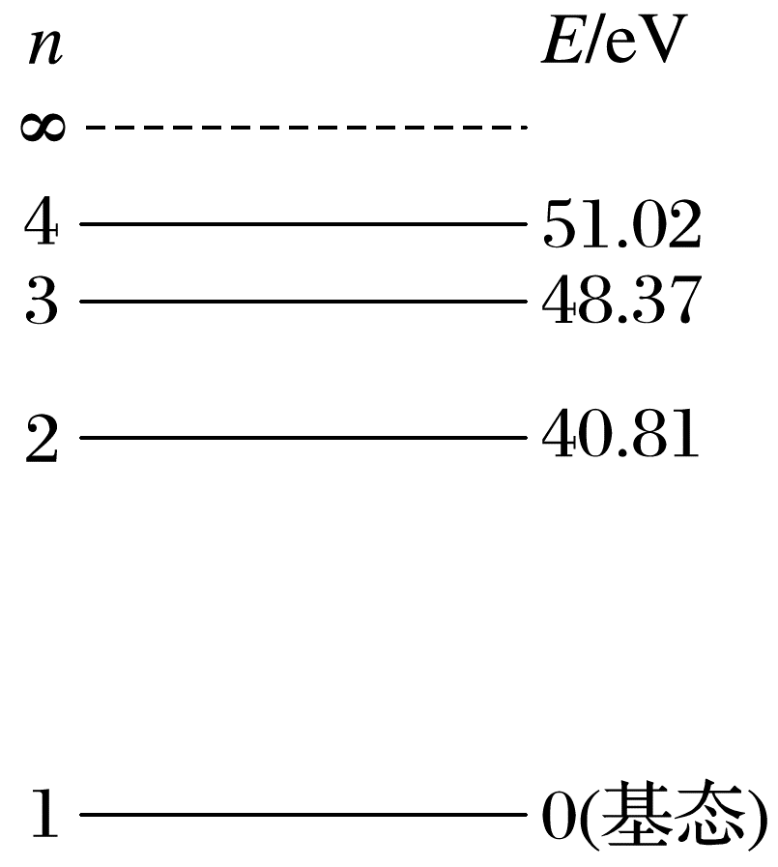
(2025·甘肃卷·1)利用电子与离子的碰撞可以研究离子的能级结构和辐射特性。He⁺离子相对基态的能级图(设基态能量为0)如图所示。用电子碰撞He⁺离子使其从基态激发到可能的激发态，若所用电子的能量为50 eV，则He⁺离子辐射的光谱中，波长最长的谱线
对应的跃迁为
A.n=4→n=3能级
B.n=4→n=2能级
C.n=3→n=2能级
D.n=3→n=1能级
例7
√

Slide 29
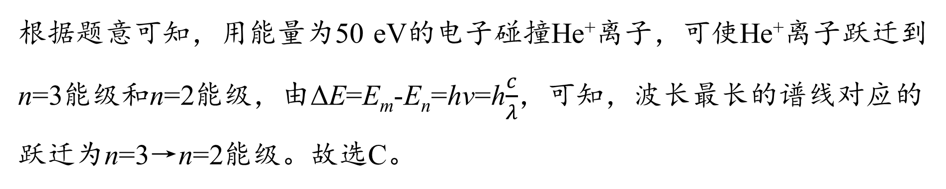
解析
根据题意可知，用能量为50 eV的电子碰撞He⁺离子，可使He⁺离子跃迁到n=3能级和n=2能级，由ΔE=E_{m}-E_{n}=hν=h$\frac{c}{λ}$，可知，波长最长的谱线对应的跃迁为n=3→n=2能级。故选C。
返回

Slide 30
考点四 核反应 核能

Slide 31
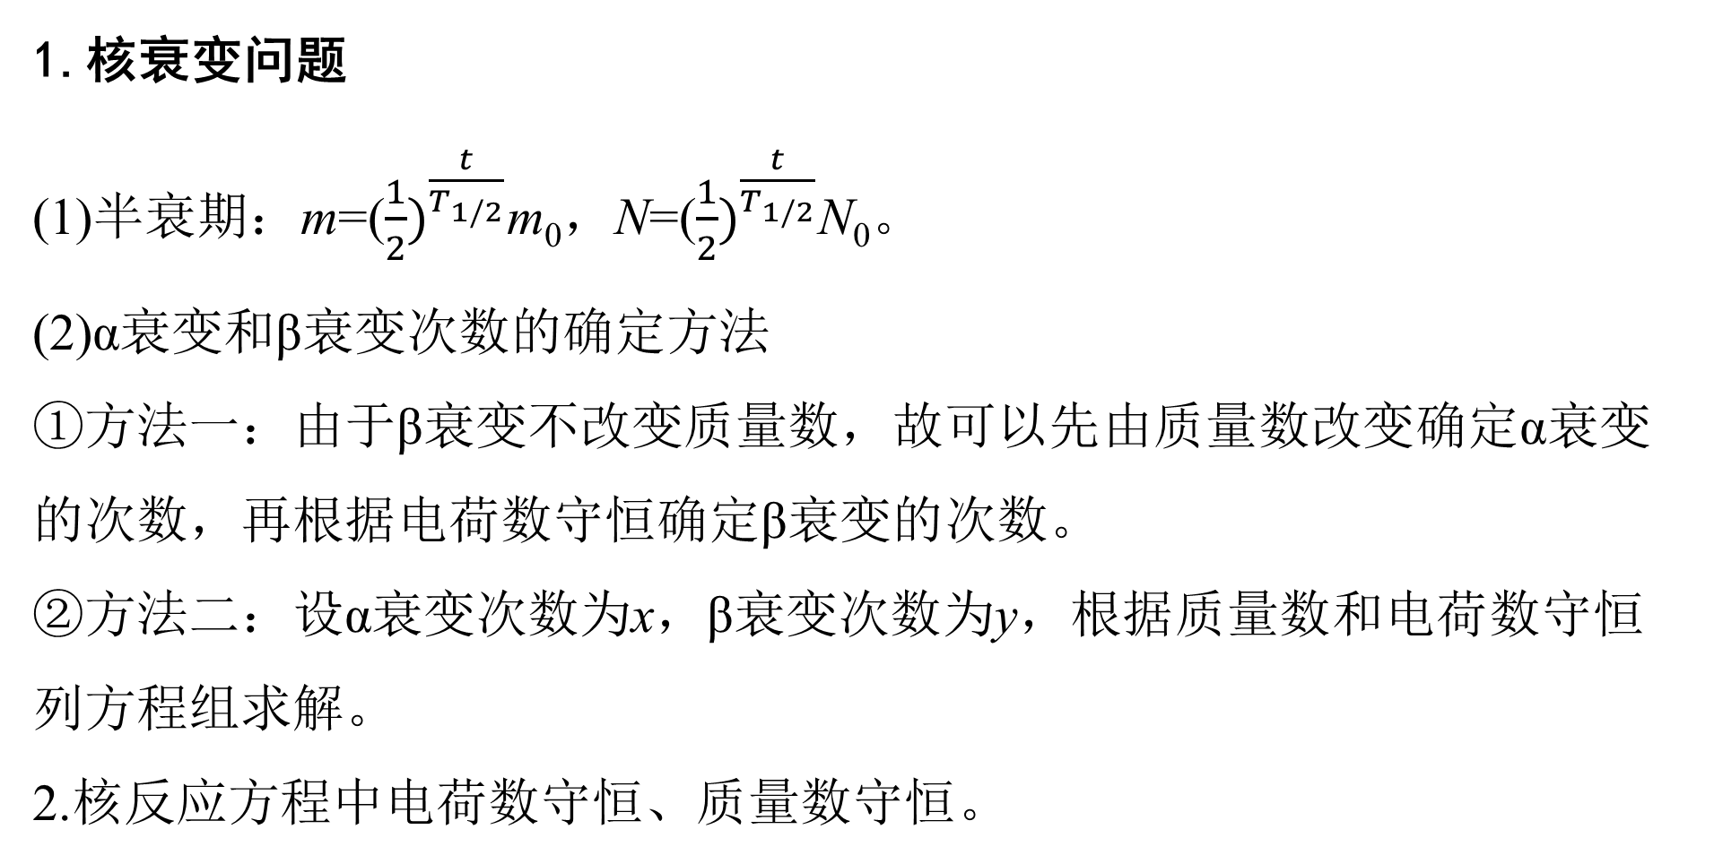
1.核衰变问题
(1)半衰期：m=($\frac{1}{2})^{\frac{t}{T_{1/2}}}$m₀，N=($\frac{1}{2})^{\frac{t}{T_{1/2}}}$N₀。
(2)α衰变和β衰变次数的确定方法
①方法一：由于β衰变不改变质量数，故可以先由质量数改变确定α衰变的次数，再根据电荷数守恒确定β衰变的次数。
②方法二：设α衰变次数为x，β衰变次数为y，根据质量数和电荷数守恒列方程组求解。
2.核反应方程中电荷数守恒、质量数守恒。

Slide 32
3.核能的计算方法
(1)根据爱因斯坦质能方程，用核反应亏损的质量乘真空中光速c的平方，即ΔE=Δmc²。
(2)根据1 u(原子质量单位)相当于931.5 MeV的能量，用核反应质量亏损的原子质量单位数乘931.5 MeV，即ΔE=Δm×931.5 (MeV)。

Slide 33
(3)利用比结合能计算
①原子核的结合能=比结合能×核子数
②核反应中，反应前系统内所有原子核的结合能与反应后生成的所有新核的结合能之差，就是该次核反应所释放(或吸收)的核能。
③如果生成物的比结合能大于反应物的比结合能，则核反应过程中释放能量，反之则吸收能量。比结合能越大，原子核越稳定。

Slide 34
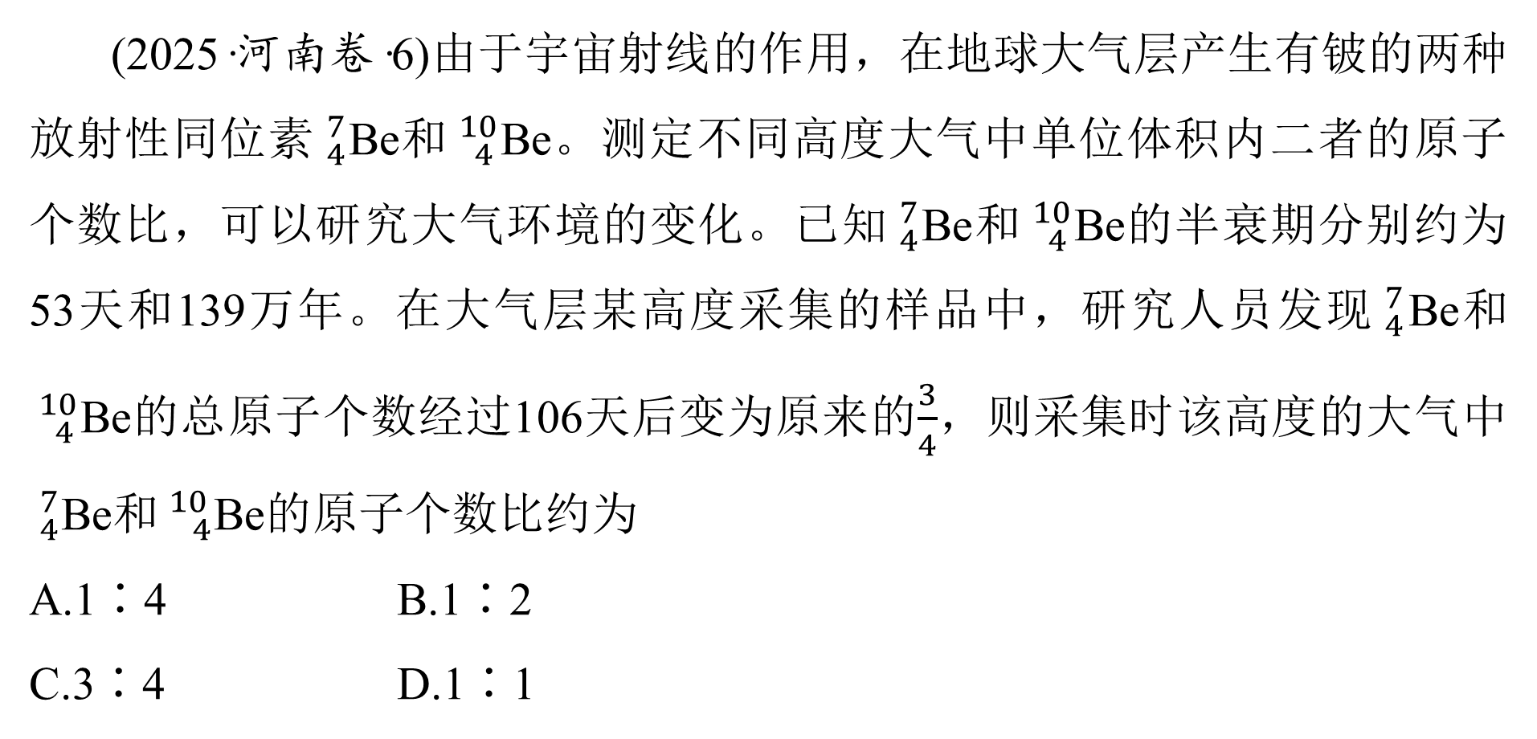
(2025·河南卷·6)由于宇宙射线的作用，在地球大气层产生有铍的两种放射性同位素$_{4}^{7}$Be和$_{ 4}^{10}$Be。测定不同高度大气中单位体积内二者的原子个数比，可以研究大气环境的变化。已知$_{4}^{7}$Be和$_{ 4}^{10}$Be的半衰期分别约为53天和139万年。在大气层某高度采集的样品中，研究人员发现$_{4}^{7}$Be和$_{ 4}^{10}$Be的总原子个数经过106天后变为原来的$\frac{3}{4}$，则采集时该高度的大气中$_{4}^{7}$Be和$_{ 4}^{10}$Be的原子个数比约为
A.1∶4 B.1∶2
C.3∶4 D.1∶1
例8
√

Slide 35
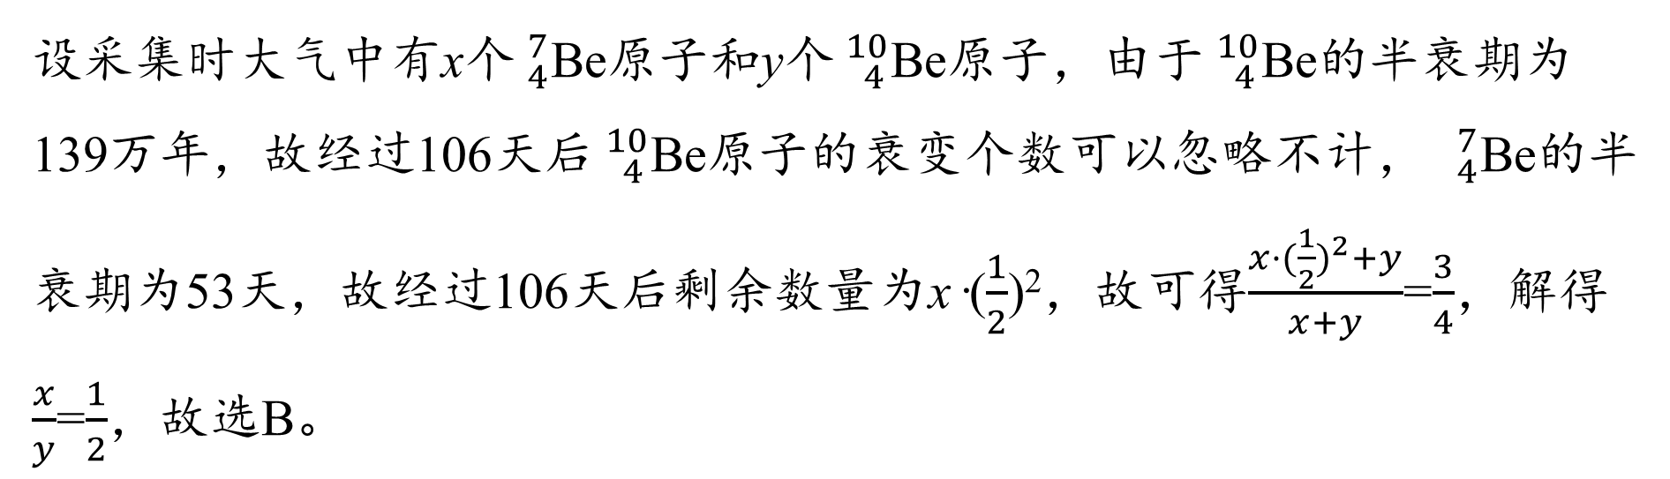
解析
设采集时大气中有x个$_{4}^{7}$Be原子和y个$_{ 4}^{10}$Be原子，由于$_{ 4}^{10}$Be的半衰期为139万年，故经过106天后$_{ 4}^{10}$Be原子的衰变个数可以忽略不计，$_{ 4}^{ 7}$Be的半
衰期为53天，故经过106天后剩余数量为x·($\frac{1}{2}$)²，故可得$\frac{x·(\frac{1}{2})^{2}+y}{x+y}$=$\frac{3}{4}$，解得$\frac{x}{y}$=$\frac{1}{2}$，故选B。

Slide 36
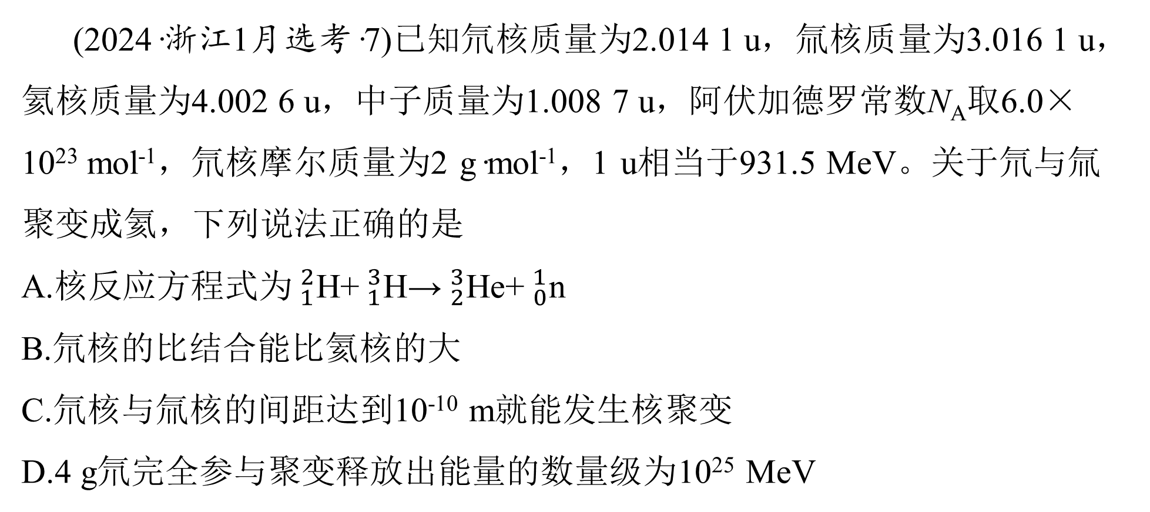
(2024·浙江1月选考·7)已知氘核质量为2.014 1 u，氚核质量为3.016 1 u，氦核质量为4.002 6 u，中子质量为1.008 7 u，阿伏加德罗常数N_{A}取6.0×
10²³ mol⁻¹，氘核摩尔质量为2 g·mol⁻¹，1 u相当于931.5 MeV。关于氘与氚聚变成氦，下列说法正确的是
A.核反应方程式为$_{1}^{2}$H+$_{1}^{3}$H→$_{2}^{3}$He+$_{0}^{1}$n
B.氘核的比结合能比氦核的大
C.氘核与氚核的间距达到10⁻¹⁰ m就能发生核聚变
D.4 g氘完全参与聚变释放出能量的数量级为10²⁵ MeV
例9
√

Slide 37
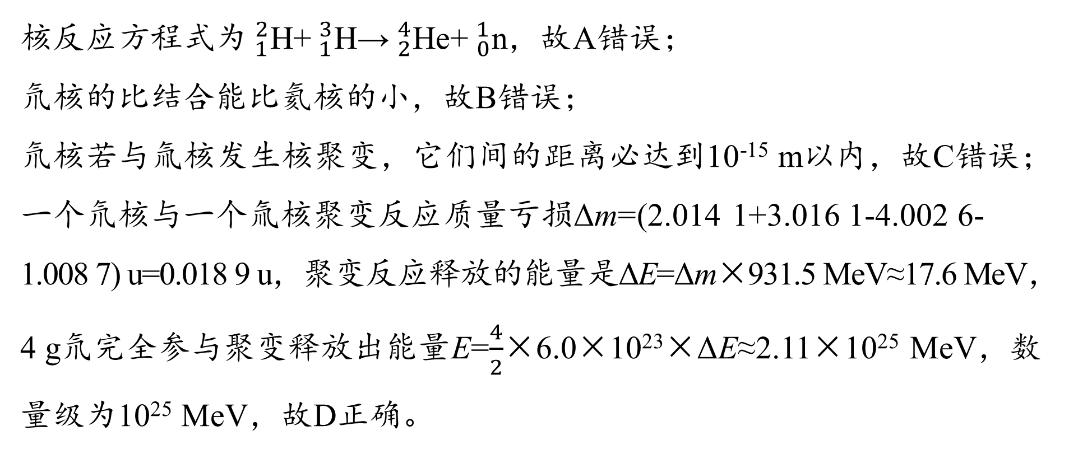
解析
核反应方程式为$_{1}^{2}$H+$_{1}^{3}$H→$_{2}^{4}$He+$_{0}^{1}$n，故A错误；
氘核的比结合能比氦核的小，故B错误；
氘核若与氚核发生核聚变，它们间的距离必达到10⁻¹⁵ m以内，故C错误；
一个氘核与一个氚核聚变反应质量亏损Δm=(2.014 1+3.016 1-4.002 6-
1.008 7) u=0.018 9 u，聚变反应释放的能量是ΔE=Δm×931.5 MeV≈17.6 MeV，4 g氘完全参与聚变释放出能量E=$\frac{4}{2}$×6.0×10²³×ΔE≈2.11×10²⁵ MeV，数量级为10²⁵ MeV，故D正确。
返回

Slide 38

专题强化练

Slide 39
对一对
题号 | 1 | 2 | 3 | 4 | 5 | 6 | 7 | 8
答案 | C | C | B | B | C | C | D | C
题号 | 9 | 10 | 11 | 12 | 13
答案 | B | C | AD | CD | AC
答案
1
2
3
4
5
6
7
8
9
10
11
12
13

Slide 40
保分基础练
1.(2025·湖南省一模)量子技术是当前物理学应用研究的热点，下列关于量子论的说法正确的是
A.爱因斯坦提出能量子，成功解释了黑体辐射的规律
B.光电效应实验中，光的强度越强，光电子逸出时的最大初动能越大
C.康普顿效应表明光子既具有能量，又具有动量
D.德布罗意认为光具有波粒二象性，而实物粒子没有波动性
√
答案
1
2
3
4
5
6
7
8
9
10
11
12
13

Slide 41
解析
普朗克提出的能量子学说成功解释了黑体辐射的规律，A错误；
光电效应实验中，根据E_{k}=hν-W₀可知光电子逸出时的最大初动能与光子频率和金属的逸出功有关，与光的强度无关，B错误；
康普顿效应表明光子既具有能量，又具有动量，体现了光子的粒子性，C正确；
德布罗意提出了物质波，认为实物粒子也具有波动性，D错误。
答案
1
2
3
4
5
6
7
8
9
10
11
12
13

Slide 42
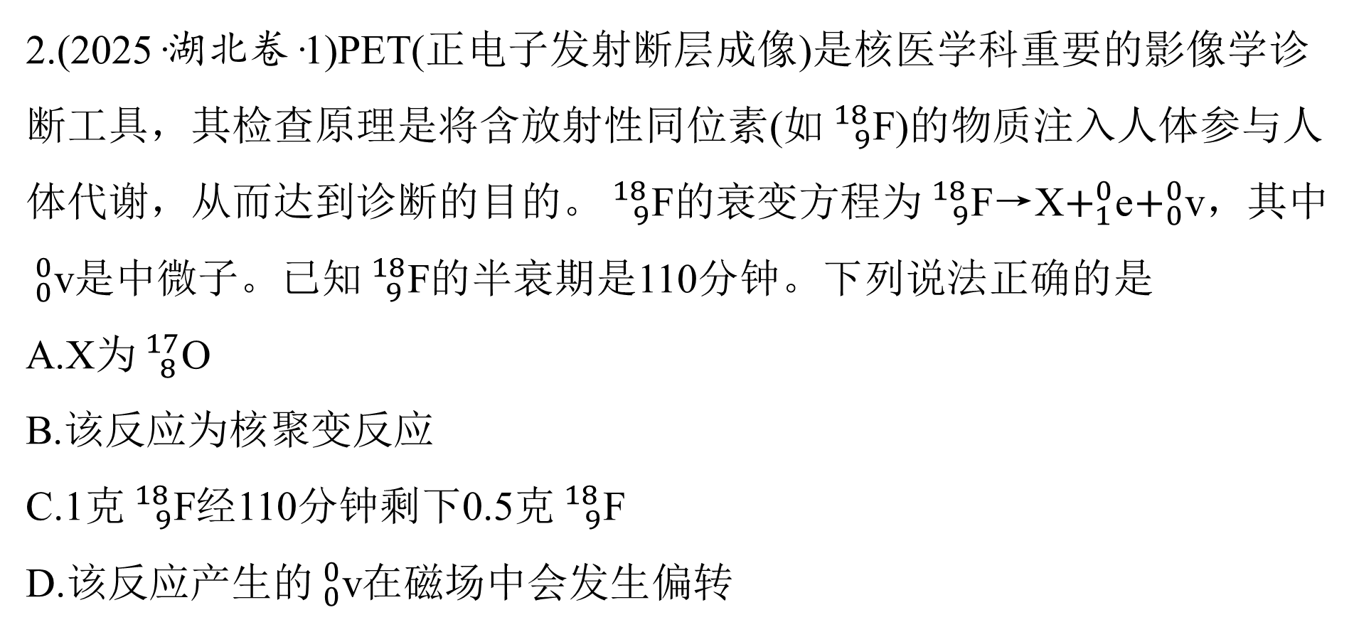
2.(2025·湖北卷·1)PET(正电子发射断层成像)是核医学科重要的影像学诊断工具，其检查原理是将含放射性同位素(如$_{ 9}^{18}$F)的物质注入人体参与人体代谢，从而达到诊断的目的。$_{ 9}^{18}$F的衰变方程为$_{ 9}^{18}$F→X$+_{1}^{0}$e$+_{0}^{0}$v，其中$_{0}^{0}$v是中微子。已知$_{ 9}^{18}$F的半衰期是110分钟。下列说法正确的是
A.X为$_{ 8}^{17}$O
B.该反应为核聚变反应
C.1克$_{ 9}^{18}$F经110分钟剩下0.5克$_{ 9}^{18}$F
D.该反应产生的$_{0}^{0}$v在磁场中会发生偏转
√
答案
1
2
3
4
5
6
7
8
9
10
11
12
13

Slide 43
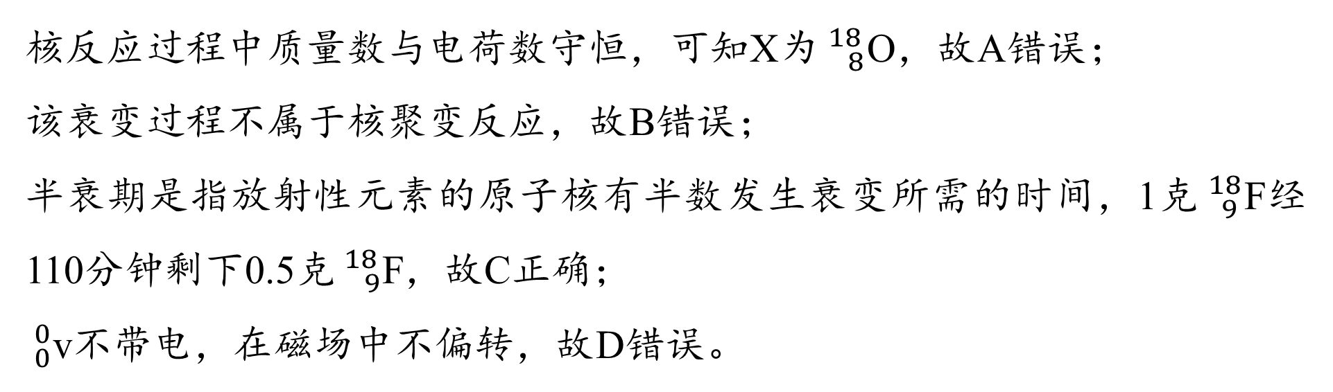
解析
核反应过程中质量数与电荷数守恒，可知X为$_{ 8}^{18}$O，故A错误；
该衰变过程不属于核聚变反应，故B错误；
半衰期是指放射性元素的原子核有半数发生衰变所需的时间，1克$_{ 9}^{18}$F经110分钟剩下0.5克$_{ 9}^{18}$F，故C正确；
$_{0}^{0}$v不带电，在磁场中不偏转，故D错误。
答案
1
2
3
4
5
6
7
8
9
10
11
12
13

Slide 44
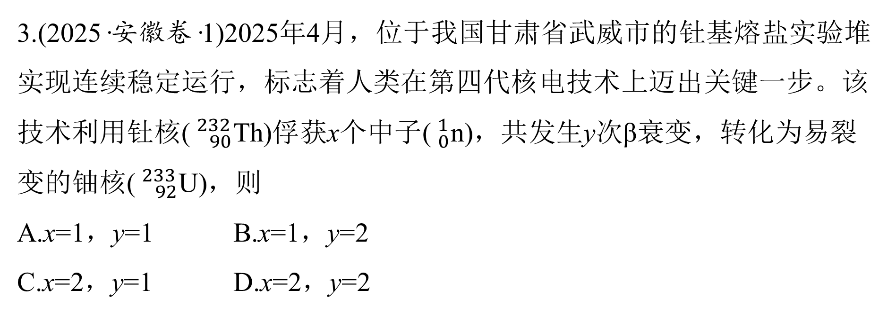
3.(2025·安徽卷·1)2025年4月，位于我国甘肃省武威市的钍基熔盐实验堆实现连续稳定运行，标志着人类在第四代核电技术上迈出关键一步。该技术利用钍核($_{ 90}^{232}$Th)俘获x个中子($_{0}^{1}$n)，共发生y次β衰变，转化为易裂变的铀核($_{ 92}^{233}$U)，则
A.x=1，y=1 B.x=1，y=2
C.x=2，y=1 D.x=2，y=2
√
答案
1
2
3
4
5
6
7
8
9
10
11
12
13

Slide 45
解析
根据质量数守恒有232+1·x=233，根据电荷数守恒有90=92+(-1)y，解得x=1，y=2，故选B。
答案
1
2
3
4
5
6
7
8
9
10
11
12
13

Slide 46
4.(2025·广东卷·3)有甲、乙两种金属，甲的逸出功小于乙的逸出功。使用某频率的光分别照射这两种金属，只有甲发射光电子，其最大初动能为E_{k}，下列说法正确的是
A.使用频率更小的光，可能使乙也发射光电子
B.使用频率更小的光，若仍能使甲发射光电子，则其最大初动能小于E_{k}
C.频率不变，减弱光强，可能使乙也发射光电子
D.频率不变，减弱光强，若仍能使甲发射光电子，则其最大初动能小于E_{k}
√
答案
1
2
3
4
5
6
7
8
9
10
11
12
13

Slide 47
解析
某频率的光不能使乙金属发生光电效应，说明此光的频率小于乙金属的截止频率，则换用频率更小的光，乙更不能发生光电效应，A错误；
由光电效应方程E_{k}=hν-W₀可知，频率越大，最大初动能越大，换用频率更小的光，最大初动能小于E_{k}，B正确；
频率不变，则乙金属不会发生光电效应，C错误；
由E_{k}=hν-W₀可知，频率不变，最大初动能不变，D错误。
答案
1
2
3
4
5
6
7
8
9
10
11
12
13

Slide 48
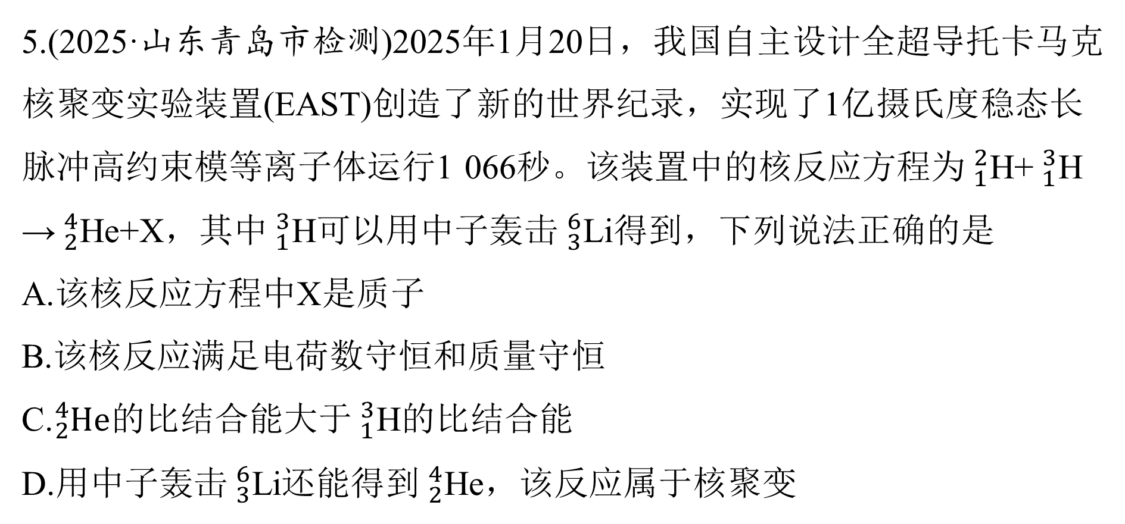
5.(2025·山东青岛市检测)2025年1月20日，我国自主设计全超导托卡马克核聚变实验装置(EAST)创造了新的世界纪录，实现了1亿摄氏度稳态长脉冲高约束模等离子体运行1 066秒。该装置中的核反应方程为$_{1}^{2}$H+$_{1}^{3}$H
→$_{2}^{4}$He+X，其中$_{1}^{3}$H可以用中子轰击$_{3}^{6}$Li得到，下列说法正确的是
A.该核反应方程中X是质子
B.该核反应满足电荷数守恒和质量守恒
C.${}_{2}^{4}{He}$的比结合能大于$_{1}^{3}$H的比结合能
D.用中子轰击$_{3}^{6}$Li还能得到$_{2}^{4}$He，该反应属于核聚变
√
答案
1
2
3
4
5
6
7
8
9
10
11
12
13

Slide 49
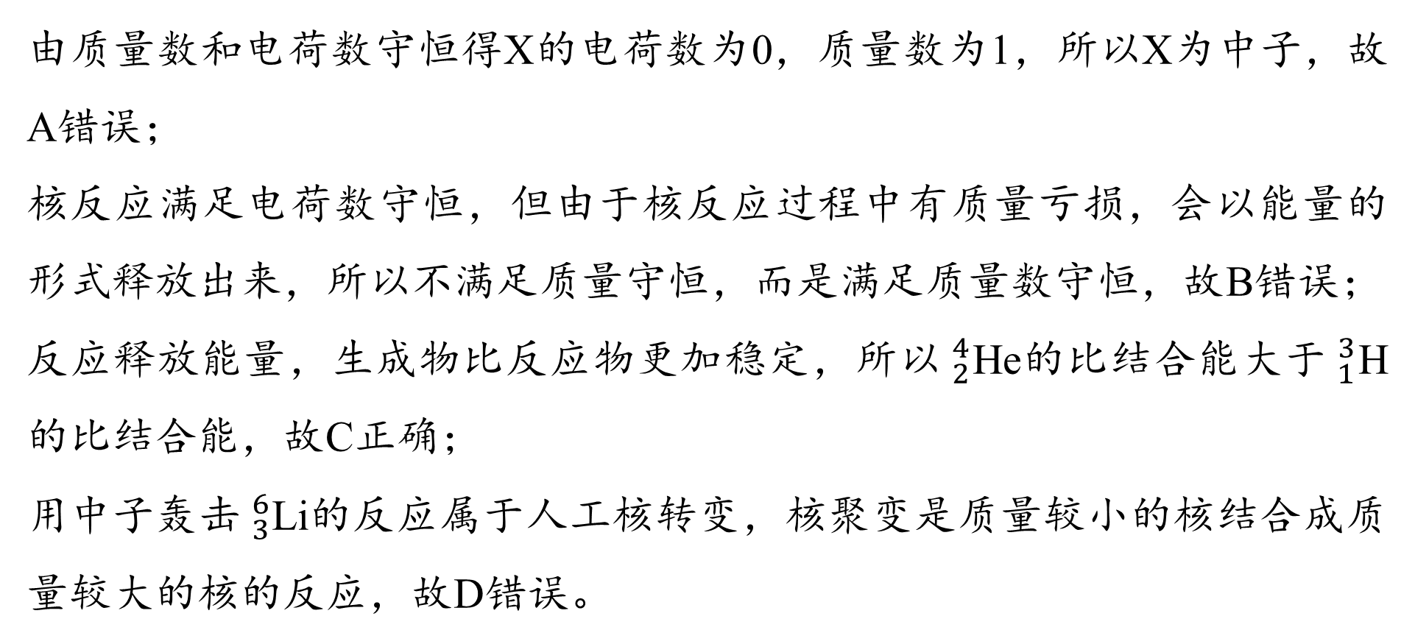
解析
由质量数和电荷数守恒得X的电荷数为0，质量数为1，所以X为中子，故A错误；
核反应满足电荷数守恒，但由于核反应过程中有质量亏损，会以能量的形式释放出来，所以不满足质量守恒，而是满足质量数守恒，故B错误；
反应释放能量，生成物比反应物更加稳定，所以$_{2}^{4}$He的比结合能大于$_{1}^{3}$H的比结合能，故C正确；
用中子轰击$_{3}^{6}$Li的反应属于人工核转变，核聚变是质量较小的核结合成质量较大的核的反应，故D错误。
答案
1
2
3
4
5
6
7
8
9
10
11
12
13

Slide 50
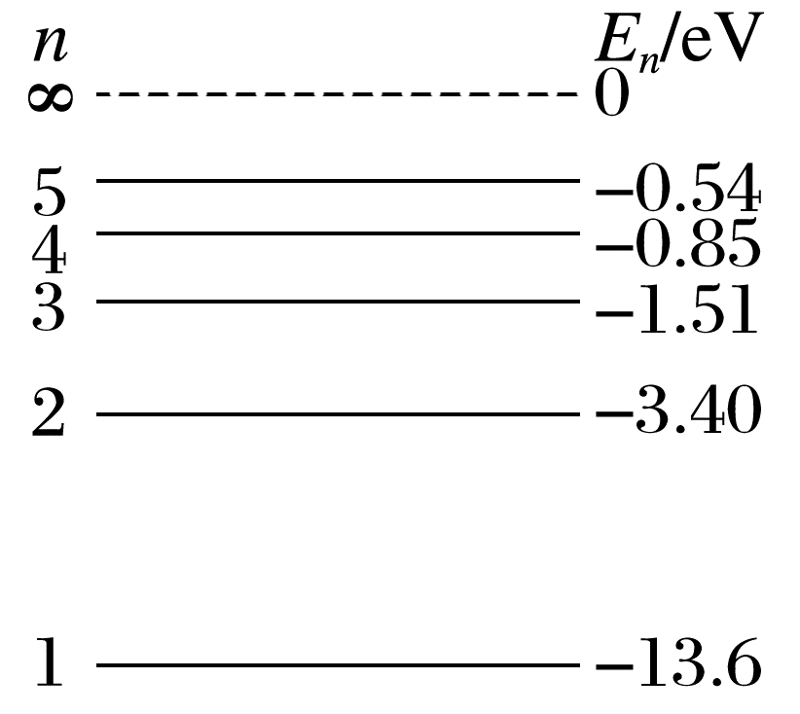
6.(2025·安徽省模拟)北斗二期导航系统的“心脏”是上海天文台自主研发的星载氢原子钟，它是利用氢原子能级跃迁时辐射出来的电磁波去控制校准石英钟的。如图为氢原子能级图，则下列说法正确的是
A.氢原子从低能级向高能级跃迁时辐射光子
B.大量处于n=4能级的氢原子向低能级跃迁时，
形成的线状光谱总共有3条亮线
C.大量处于n=4能级的氢原子辐射出来的光子
中，波长最长的光子能量为0.66 eV
D.用大量能量为3.6 eV的光子持续照射处于基态的氢原子，可使其电离
√
答案
1
2
3
4
5
6
7
8
9
10
11
12
13

Slide 51
解析
氢原子从低能级向高能级跃迁时需要吸收光子，故A错误；
大量处于n=4能级的氢原子向低能级跃迁时，形成的线状光谱总共有6条亮线，分别是4→3、4→2、4→1、3→2、3→1、2→1能级之间跃迁产生的，故B错误；
大量处于n=4能级的氢原子辐射出来的光子中，波长最长的光子能量为4→3能级产生的，能量大小为0.66 eV，故C正确；
若想使处于基态的氢原子电离，光子的能量最小需要13.6 eV，故D错误。
答案
1
2
3
4
5
6
7
8
9
10
11
12
13

Slide 52
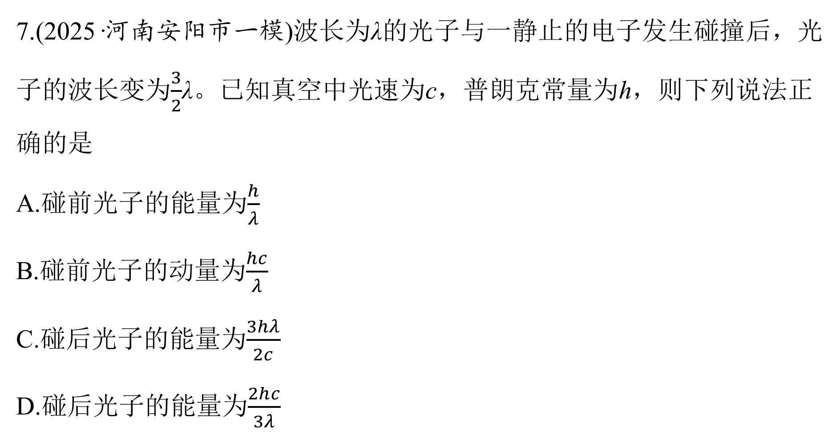
7.(2025·河南安阳市一模)波长为λ的光子与一静止的电子发生碰撞后，光子的波长变为$\frac{3}{2}$λ。已知真空中光速为c，普朗克常量为h，则下列说法正确的是
A.碰前光子的能量为$\frac{h}{λ}$
B.碰前光子的动量为$\frac{hc}{λ}$
C.碰后光子的能量为$\frac{3hλ}{2c}$
D.碰后光子的能量为$\frac{2hc}{3λ}$
√
答案
1
2
3
4
5
6
7
8
9
10
11
12
13

Slide 53
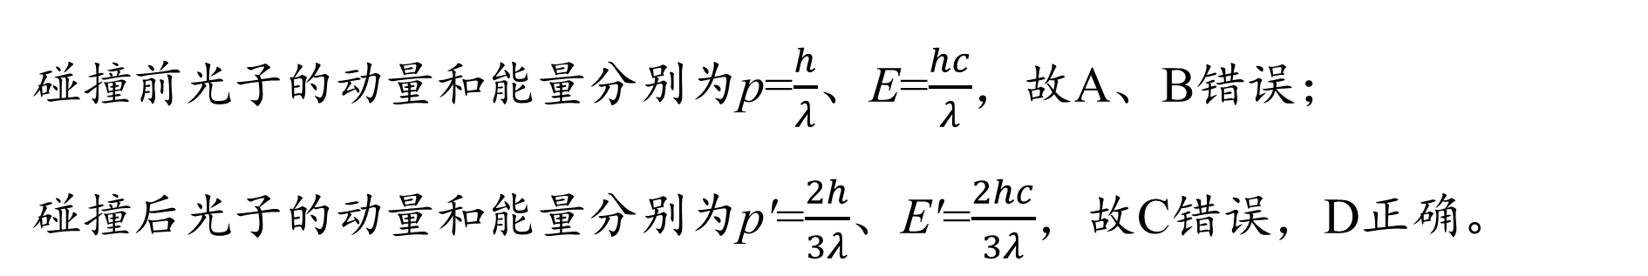
解析
碰撞前光子的动量和能量分别为p=$\frac{h}{λ}$、E=$\frac{hc}{λ}$，故A、B错误；
碰撞后光子的动量和能量分别为p'=$\frac{2h}{3λ}$、E'=$\frac{2hc}{3λ}$，故C错误，D正确。
答案
1
2
3
4
5
6
7
8
9
10
11
12
13

Slide 54
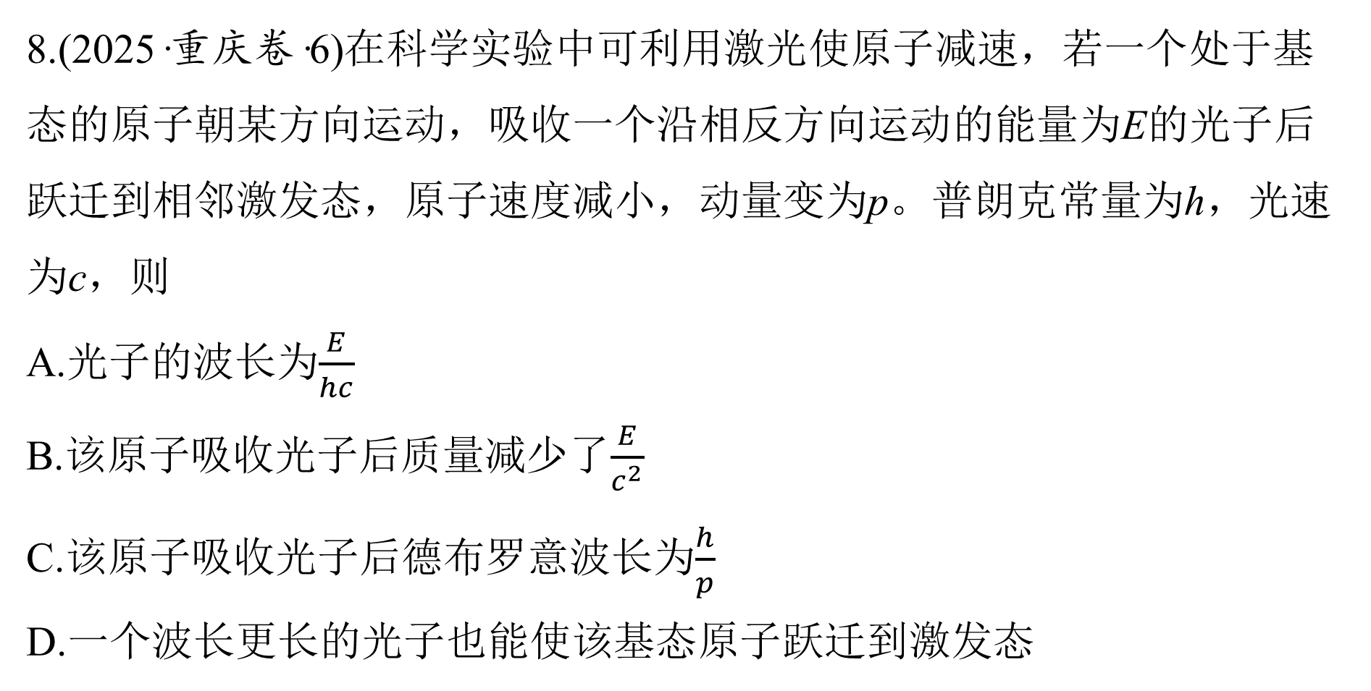
8.(2025·重庆卷·6)在科学实验中可利用激光使原子减速，若一个处于基态的原子朝某方向运动，吸收一个沿相反方向运动的能量为E的光子后跃迁到相邻激发态，原子速度减小，动量变为p。普朗克常量为h，光速为c，则
A.光子的波长为$\frac{E}{hc}$
B.该原子吸收光子后质量减少了$\frac{E}{c^{2}}$
C.该原子吸收光子后德布罗意波长为$\frac{h}{p}$
D.一个波长更长的光子也能使该基态原子跃迁到激发态
√
答案
1
2
3
4
5
6
7
8
9
10
11
12
13

Slide 55
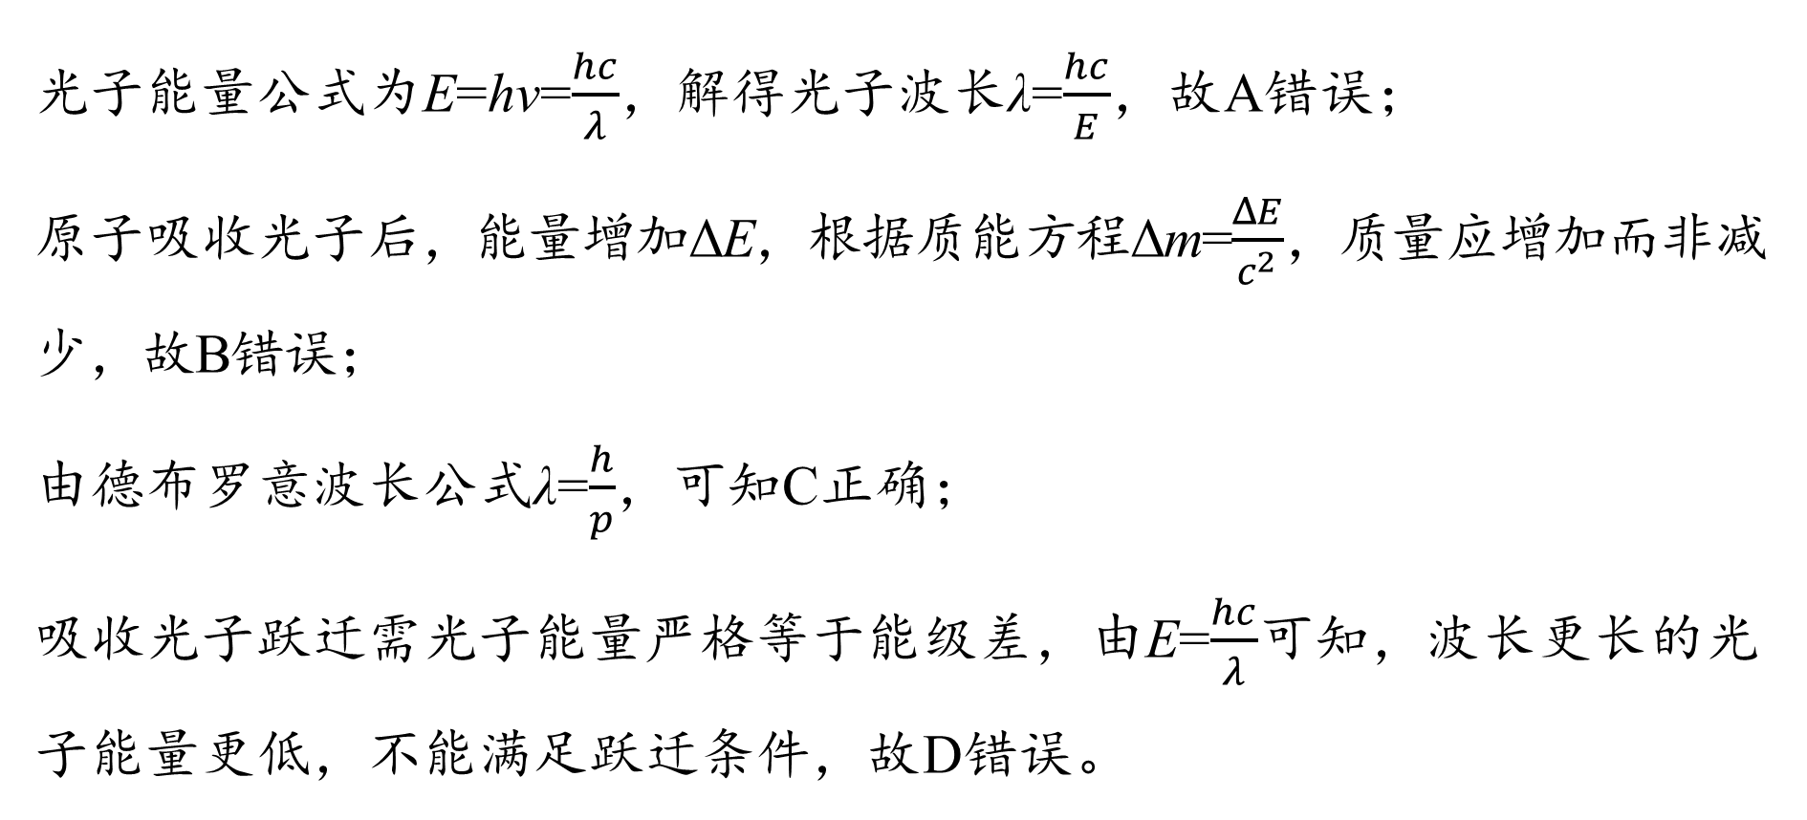
解析
光子能量公式为E=hν=$\frac{hc}{λ}$，解得光子波长λ=$\frac{hc}{E}$，故A错误；
原子吸收光子后，能量增加ΔE，根据质能方程Δm=$\frac{ΔE}{c^{2}}$，质量应增加而非减少，故B错误；
由德布罗意波长公式λ=$\frac{h}{p}$，可知C正确；
吸收光子跃迁需光子能量严格等于能级差，由E=$\frac{hc}{λ}$可知，波长更长的光子能量更低，不能满足跃迁条件，故D错误。
答案
1
2
3
4
5
6
7
8
9
10
11
12
13

Slide 56
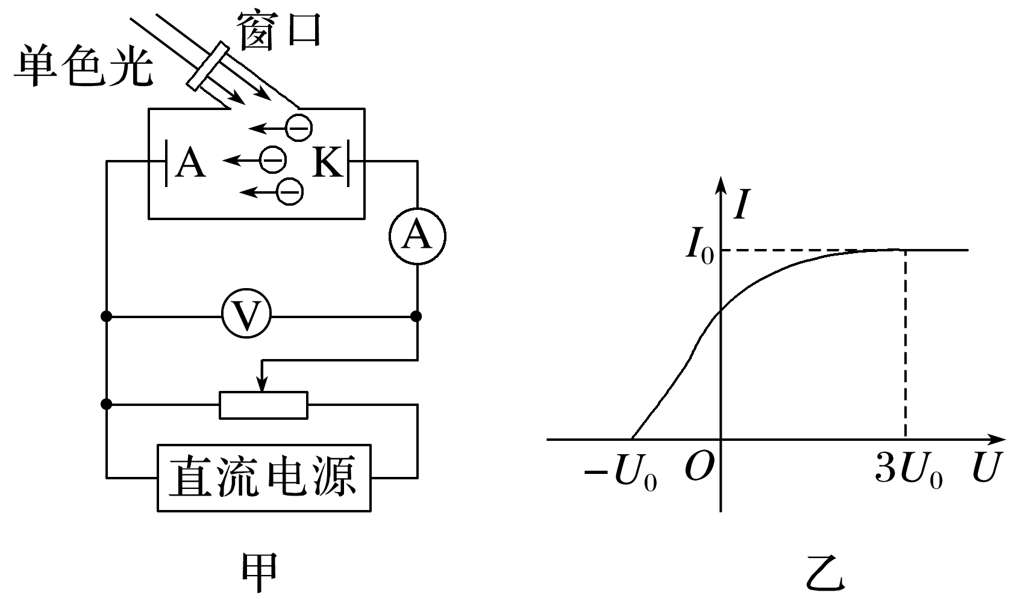
争分提能练
9.(2025·江苏省宿迁市调研)如图甲所示，用强度不变的单色光照射阴极K，改变滑动变阻器的滑片位置，得到流过电流表的电流I与电压表两端电压U的关系图像如图乙所示。当电压表两端电压分别为U₀、3U₀时，到达阳极A的光电子最大动能的比值为
A.1∶1 B.1∶2
C.2∶3 D.3∶4
√
答案
1
2
3
4
5
6
7
8
9
10
11
12
13

Slide 57
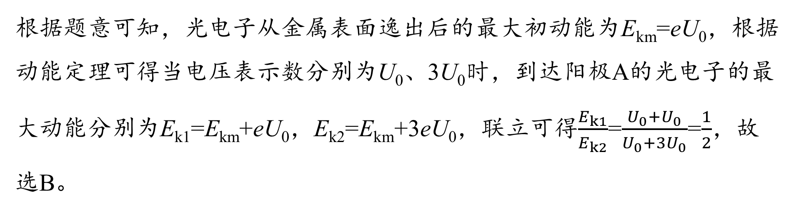
解析
根据题意可知，光电子从金属表面逸出后的最大初动能为E_{km}=eU₀，根据动能定理可得当电压表示数分别为U₀、3U₀时，到达阳极A的光电子的最大动能分别为E_{k1}=E_{km}+eU₀，E_{k2}=E_{km}+3eU₀，联立可得$\frac{E_{k1}}{E_{k2}}$=$\frac{U_{0}+U_{0}}{U_{0}+3U_{0}}$=$\frac{1}{2}$，故选B。
答案
1
2
3
4
5
6
7
8
9
10
11
12
13

Slide 58
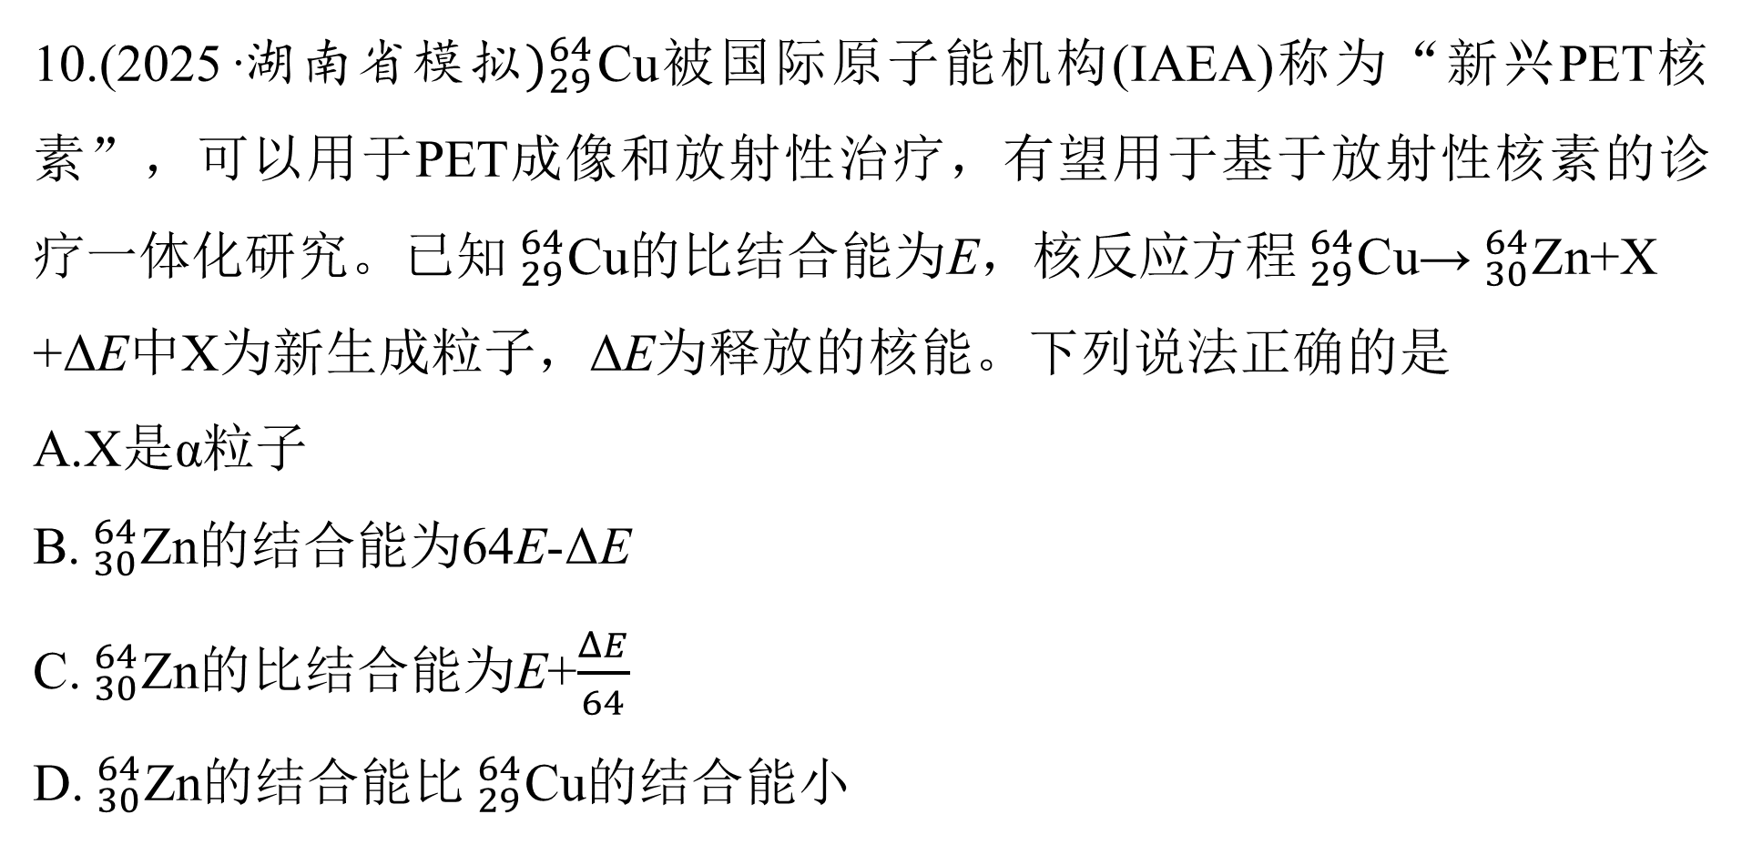
10.(2025·湖南省模拟$)_{29}^{64}$Cu被国际原子能机构(IAEA)称为“新兴PET核素”，可以用于PET成像和放射性治疗，有望用于基于放射性核素的诊疗一体化研究。已知$_{29}^{64}$Cu的比结合能为E，核反应方程$_{29}^{64}$Cu→$_{30}^{64}$Zn+X
+ΔE中X为新生成粒子，ΔE为释放的核能。下列说法正确的是
A.X是α粒子
B.$_{30}^{64}$Zn的结合能为64E-ΔE
C.$_{30}^{64}$Zn的比结合能为E+$\frac{ΔE}{64}$
D.$_{30}^{64}$Zn的结合能比$_{29}^{64}$Cu的结合能小
√
答案
1
2
3
4
5
6
7
8
9
10
11
12
13

Slide 59
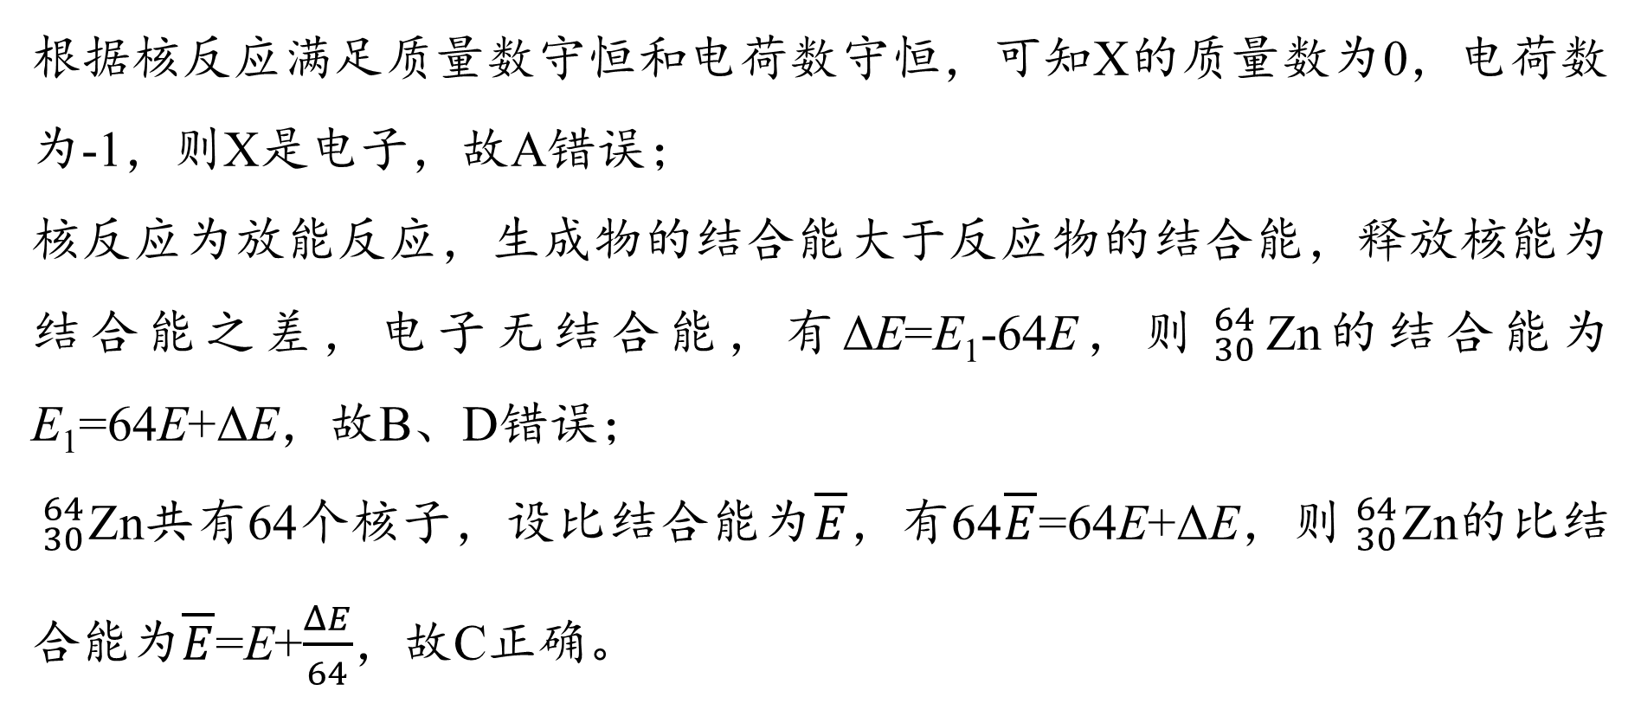
解析
根据核反应满足质量数守恒和电荷数守恒，可知X的质量数为0，电荷数为-1，则X是电子，故A错误；
核反应为放能反应，生成物的结合能大于反应物的结合能，释放核能为结合能之差，电子无结合能，有ΔE=E₁-64E，则$_{30}^{64}$Zn的结合能为E₁=64E+ΔE，故B、D错误；
$_{30}^{64}$Zn共有64个核子，设比结合能为$\overline{E}$，有64$\overline{E}$=64E+ΔE，则$_{30}^{64}$Zn的比结合能为$\overline{E}$=E+$\frac{ΔE}{64}$，故C正确。
答案
1
2
3
4
5
6
7
8
9
10
11
12
13

Slide 60
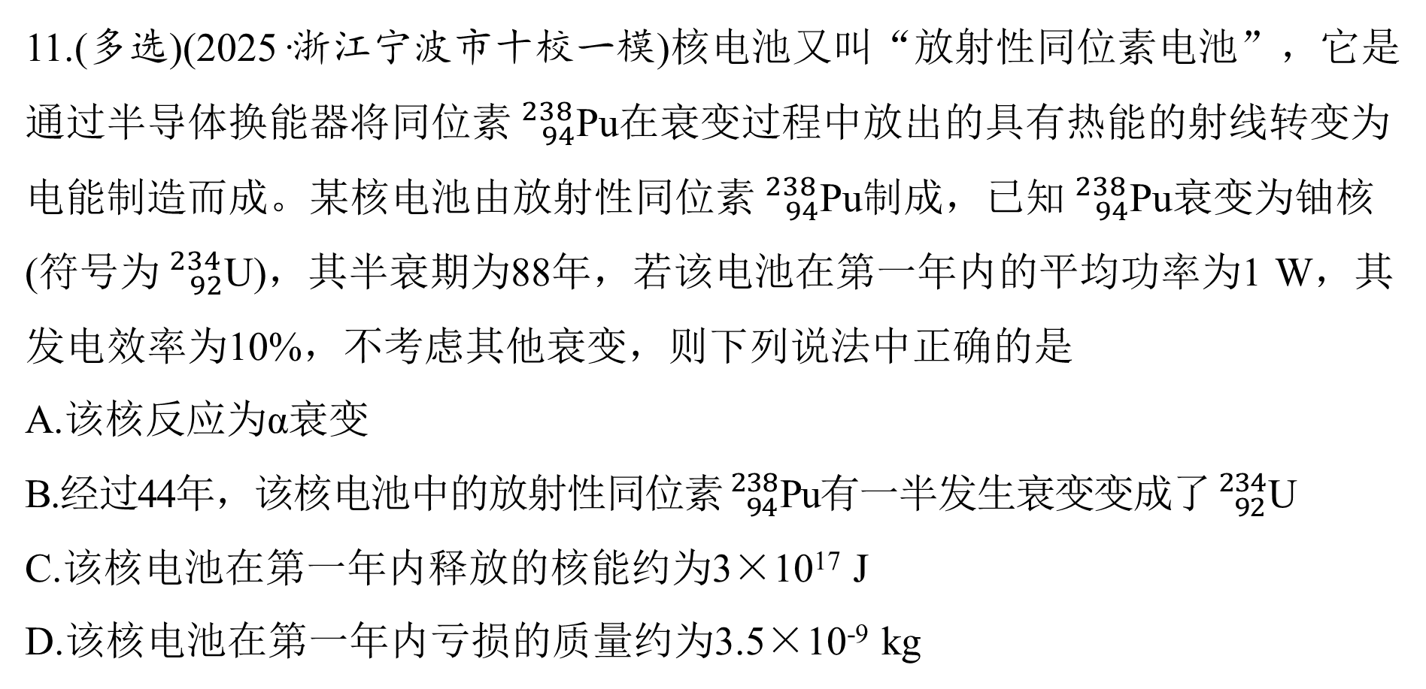
11.(多选)(2025·浙江宁波市十校一模)核电池又叫“放射性同位素电池”，它是通过半导体换能器将同位素$_{ 94}^{238}$Pu在衰变过程中放出的具有热能的射线转变为电能制造而成。某核电池由放射性同位素$_{ 94}^{238}$Pu制成，已知$_{ 94}^{238}$Pu衰变为铀核(符号为$_{ 92}^{234}$U)，其半衰期为88年，若该电池在第一年内的平均功率为1 W，其发电效率为10%，不考虑其他衰变，则下列说法中正确的是
A.该核反应为α衰变
B.经过44年，该核电池中的放射性同位素$_{ 94}^{238}$Pu有一半发生衰变变成了$_{ 92}^{234}$U
C.该核电池在第一年内释放的核能约为3×10¹⁷ J
D.该核电池在第一年内亏损的质量约为3.5×10⁻⁹ kg
√
√
答案
1
2
3
4
5
6
7
8
9
10
11
12
13

Slide 61
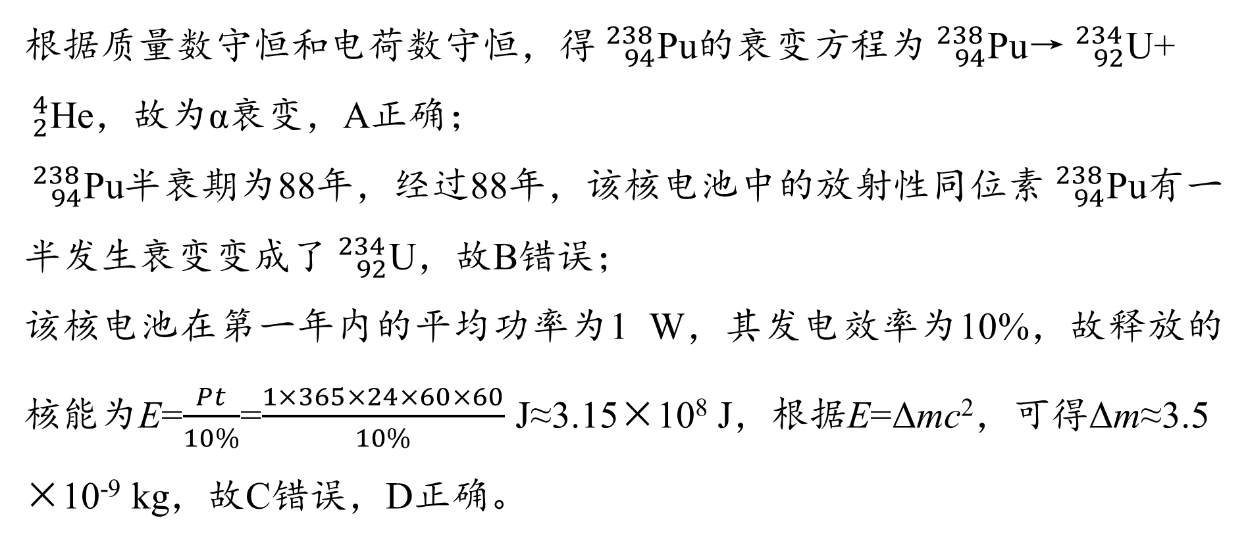
解析
根据质量数守恒和电荷数守恒，得$_{ 94}^{238}$Pu的衰变方程为$_{ 94}^{238}$Pu→$_{ 92}^{234}$U+
$_{2}^{4}$He，故为α衰变，A正确；
$_{ 94}^{238}$Pu半衰期为88年，经过88年，该核电池中的放射性同位素$_{ 94}^{238}$Pu有一半发生衰变变成了$_{ 92}^{234}$U，故B错误；
该核电池在第一年内的平均功率为1 W，其发电效率为10%，故释放的核能为E=$\frac{Pt}{10\%}$=$\frac{1×365×24×60×60}{10\%}$ J≈3.15×10⁸ J，根据E=Δmc²，可得Δm≈3.5
×10⁻⁹ kg，故C错误，D正确。
答案
1
2
3
4
5
6
7
8
9
10
11
12
13

Slide 62
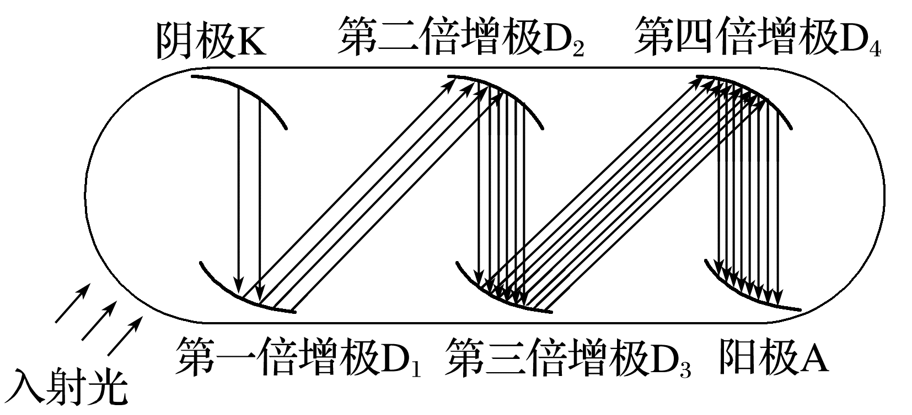
12.(多选)(2025·山东淄博市一模)2025年8月11日，我国大科学装置——江门中微子实验正式宣布完成全部液体闪烁体灌注。利用光电倍增管探测中微子被液体“俘获”时产生的闪烁光，并将光信号转换为电信号输出。如图为光电倍增管的原理图，在阴极K、各倍增电极和阳极A间加上电压，使阴极K、各倍增电极到阳极A的电势依次升高。当频率为ν的入射光照射到阴极K上时，从K上有光电子逸出，光电子的最大初速率为v_{m}，阴极K和第一倍增极D₁间的加速电压为U，电子
加速后以较大的动能撞击到电极D₁上，从D₁上激发出更多电子，之后激发的电子数逐级倍增，最后阳极A收集到数倍于阴极K的电子数。已知电子电荷量为e，质量为m，普朗克常量为h。下列说法正确的是
答案
1
2
3
4
5
6
7
8
9
10
11
12
13

Slide 63
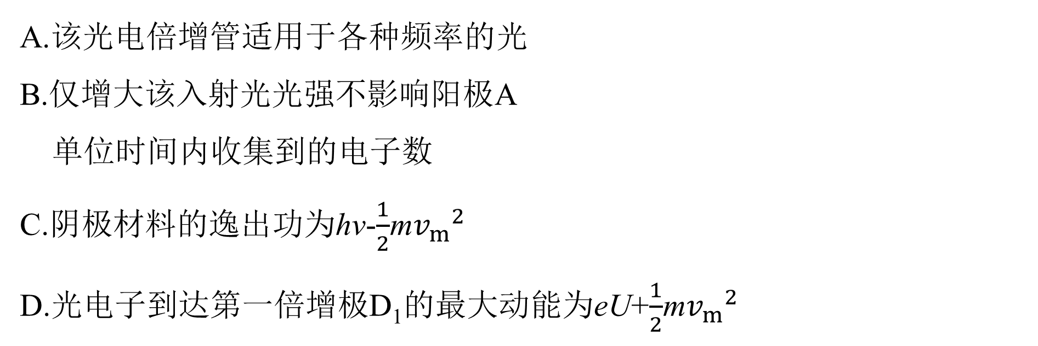
A.该光电倍增管适用于各种频率的光
B.仅增大该入射光光强不影响阳极A
单位时间内收集到的电子数
C.阴极材料的逸出功为hν-$\frac{1}{2}$m${v_{m}}^{2}$
D.光电子到达第一倍增极D₁的最大动能为eU+$\frac{1}{2}$m${v_{m}}^{2}$
√
√
答案
1
2
3
4
5
6
7
8
9
10
11
12
13

Slide 64
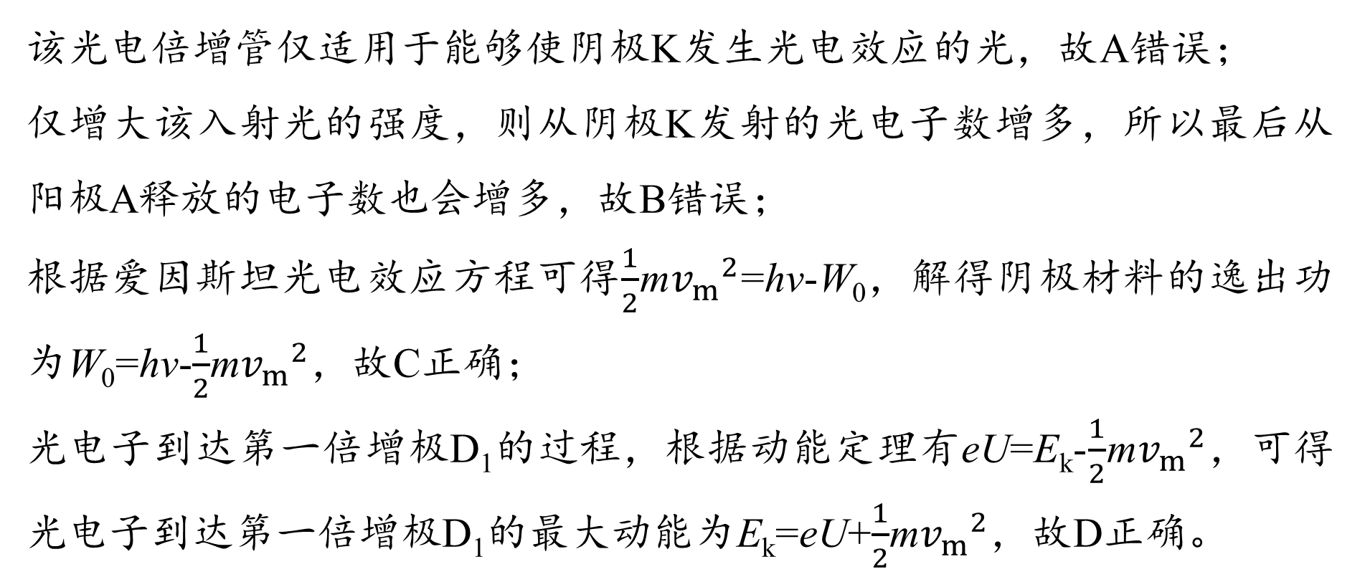
解析
该光电倍增管仅适用于能够使阴极K发生光电效应的光，故A错误；
仅增大该入射光的强度，则从阴极K发射的光电子数增多，所以最后从阳极A释放的电子数也会增多，故B错误；
根据爱因斯坦光电效应方程可得$\frac{1}{2}$m${v_{m}}^{2}$=hν-W₀，解得阴极材料的逸出功为W₀=hν-$\frac{1}{2}$m${v_{m}}^{2}$，故C正确；
光电子到达第一倍增极D₁的过程，根据动能定理有eU=E_{k}-$\frac{1}{2}$m${v_{m}}^{2}$，可得光电子到达第一倍增极D₁的最大动能为E_{k}=eU+$\frac{1}{2}$m${v_{m}}^{2}$，故D正确。
答案
1
2
3
4
5
6
7
8
9
10
11
12
13

Slide 65
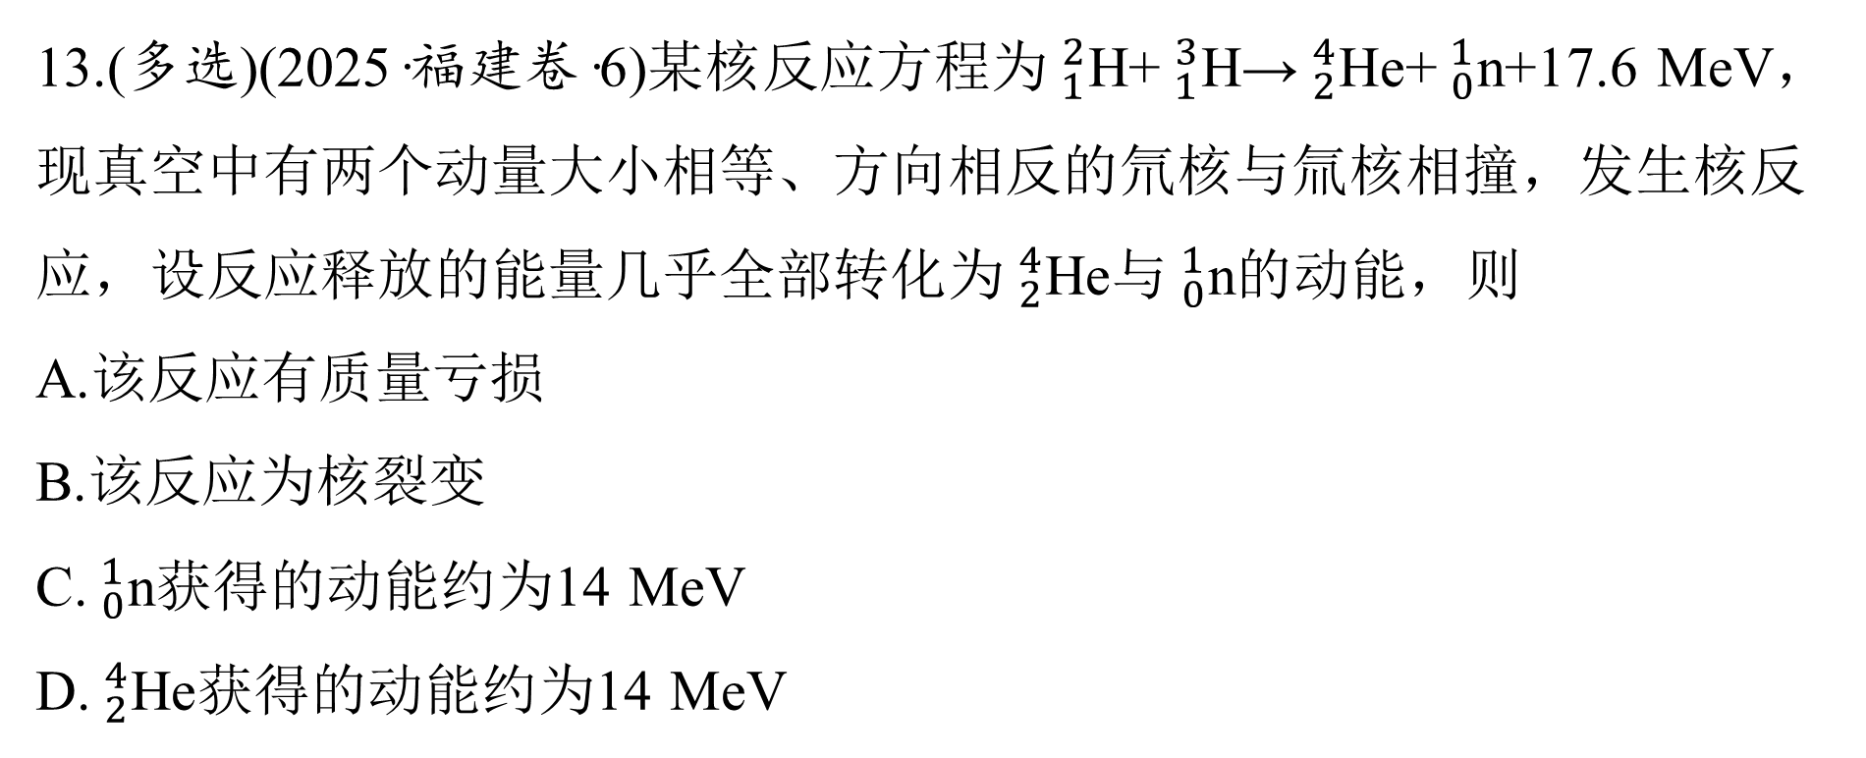
13.(多选)(2025·福建卷·6)某核反应方程为$_{1}^{2}$H+$_{1}^{3}$H→$_{2}^{4}$He+$_{0}^{1}$n+17.6 MeV，现真空中有两个动量大小相等、方向相反的氘核与氚核相撞，发生核反应，设反应释放的能量几乎全部转化为$_{2}^{4}$He与$_{0}^{1}$n的动能，则
A.该反应有质量亏损
B.该反应为核裂变
C.$_{0}^{1}$n获得的动能约为14 MeV
D.$_{2}^{4}$He获得的动能约为14 MeV
√
√
答案
1
2
3
4
5
6
7
8
9
10
11
12
13

Slide 66
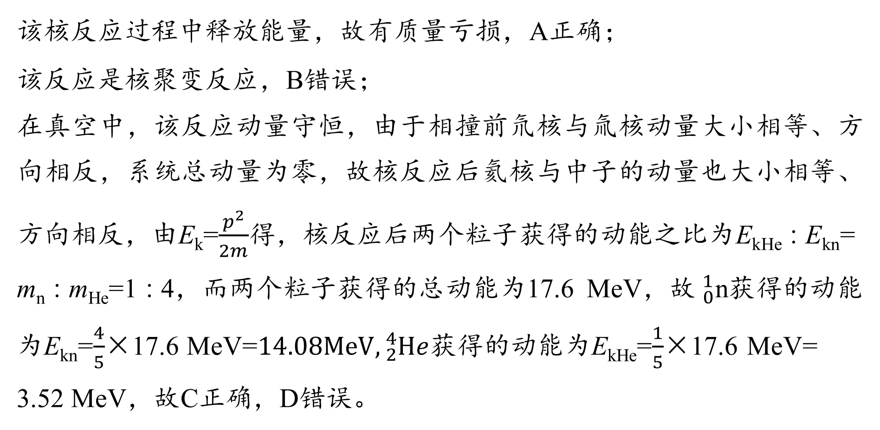
解析
该核反应过程中释放能量，故有质量亏损，A正确；
该反应是核聚变反应，B错误；
在真空中，该反应动量守恒，由于相撞前氘核与氚核动量大小相等、方向相反，系统总动量为零，故核反应后氦核与中子的动量也大小相等、方向相反，由E_{k}=$\frac{p^{2}}{2m}$得，核反应后两个粒子获得的动能之比为E_{kHe}∶E_{kn}=
m_{n}∶m_{He}=1∶4，而两个粒子获得的总动能为17.6 MeV，故$_{0}^{1}$n获得的动能为E_{kn}=$\frac{4}{5}$×17.6 MeV=$14.08MeV,{}_{2}^{4}{He}$获得的动能为E_{kHe}=$\frac{1}{5}$×17.6 MeV=
3.52 MeV，故C正确，D错误。
答案
1
2
3
4
5
6
7
8
9
10
11
12
13
返回

Slide 67
大二轮专题复习
THANKS
本课结束

